Slide 1
Χρήση Μηχανικής Μάθησης
για τον εντοπισμό της Ρύπανσης
και την επιτάχυνση του καθαρισμού των υδάτων
Μάθημα: Πληροφορική και Βιώσιμη Ανάπτυξη
Διδάσκων: Εμμανουήλ Στειακάκης
Αθηνά Πρατσουλάκη ics21093
Ναζλή-Μαρία Σαρασίδου ics21101

Slide 2
Περιεχόμενα
01
04
02
03
Στοιχεία κόστους και αναμενόμενης ωφέλειας
Εισαγωγή
Παρουσίαση Προβλήματος
05
Ocean Cleanup project
Τεχνικά Στοιχεία Υλοποίησης
06
Βιβλιογραφία

Slide 3
Περιεχόμενα
01
03
02
Εισαγωγή………………………...5
Τεχνικά στοιχεία υλοποίησης
3.1 Παραδοσιακοί τρόποι συλλογής απορριμμάτων………………………………………..39
3.2 Θεωρητικό υπόβαθρο………………………44
3.3 Τεχνολογία αντιμετώπισης προβλήματος………………………….……………...56
3.4 Παρουσίαση αλγορίθμου……………….…61
3.5 Κύρια μέσα συλλογής δεδομένων……71
Παρουσίαση Προβλήματος
2.1 Σημασία των υδάτων……….7
2.2 Τι είναι μόλυνση των υδάτων………………………………….11
2.3 Έκταση του προβλήματος……………………….14
2.4 Πηγές Μόλυνσης……………24
2.5 Είδη απορριμμάτων……….33

Slide 4
Περιεχόμενα
04
05
Στοιχεία κόστους και αναμενόμενης ωφέλειας
5.2 Από την ιδέα στην υλοποίηση………….96
5.2.1 Είδη Interceptors……………………….….100
5.3 Καθαρισμός ωκεανών………………….….108
5.4 Μηχανική Μάθηση/Τεχνητή Νοημοσύνη……………………………………….…....112
5.5 Σημερινή κατάσταση,Διακρίσεις,Συνεργάτες
………………………………………………………..……….119
4.1 Προαπαιτούμενα υλικά και υπηρεσίες………………………………80
4.2 Μετρικές αξιολόγησης……………………..……84
“Ocean CleanUp” Project
5.1 Μια ιδέα,λύση για την μόλυνση των υδάτων…………………..………………90
06 Βιβλιογραφία………………..……..125

Slide 5
Εισαγωγή
Μεγάλες περιβαλλοντικές καταστροφές πλήττουν τον πλανήτη μας τα τελευταία χρόνια. Μείζον θέμα που κρίνει αντιμετώπισης είναι και η μόλυνση των υδάτων. Η εξέλιξη των αλγορίθμων μηχανικής μάθησης και ειδικότερα του Object Detection έχει φέρει ελπιδοφόρες αλλαγές στην παρούσα κατάσταση και υπόσχεται βήματα προς έναν πλανήτη απαλλαγμένο από λύματα.

Slide 6
02
Παρουσίαση του προβλήματος
Μόλυνση των υδάτων

Slide 7
2.1 Σημασία των υδάτων

Slide 8
ΠΗΓΗ ΖΩΗΣ/ΔΙΑΤΗΡΗΣΗ ΟΙΚΟΣΥΣΤΗΜΑΤΟΣ
Τα ύδατα είναι η βασική πηγή ζωής. Χωρίς νερό, δεν θα ήταν δυνατή η ύπαρξη ή η επιβίωση οποιουδήποτε οργανισμού στη Γη. Αποτελούν τον πολύτιμο πόρο που δίνει ζωή σε φυτά, ζώα και ανθρώπους.
Τα ύδατα υποστηρίζουν και διατηρούν ποικίλα οικοσυστήματα, περιλαμβανομένων υγροτόπων, υδάτων και θαλάσσιων περιοχών. Αποτελούν το φυσικό περιβάλλον για πολλά είδη, συμβάλλοντας στη βιοποικιλότητα.

Slide 9
ΔΙΑΤΡΟΦΙΚΗ ΠΗΓΗ/ΕΠΙΔΡΑΣΗ ΣΤΗΝ ΥΓΕΙΑ
Τα ύδατα παρέχουν πλούσιες διατροφικές πηγές, όπως οι θαλάσσιες και γλυκές ψάρια, που αποτελούν σημαντικό τμήμα της διατροφής μας, παρέχοντας πρωτεΐνες, λιπαρά οξέα και άλλα θρεπτικά συστατικά.
Το πόσιμο νερό είναι κρίσιμο για την υγεία μας. Συμβάλλει στη διατήρηση της υδρολογικής ισορροπίας του σώματος και είναι ουσιώδες για τη λειτουργία των οργάνων και του ανοσοποιητικού συστήματος.

Slide 10
ΒΙΟΜΗΧΑΝΙΚΗ ΚΑΙ ΓΕΩΡΓΙΚΗ ΧΡΗΣΗ
Πολλές βιομηχανικές δραστηριότητες απαιτούν μεγάλες ποσότητες νερού. Οι βιομηχανίες χρησιμοποιούν το νερό για ψύξη, καθαρισμό, και ως μέρος των διαδικασιών παραγωγής. Οι τομείς όπως η χημική, η ενεργειακή, η τροφίμων, και η χαρτοβιομηχανία εξαρτώνται σημαντικά από τη διαθεσιμότητα και την ποιότητα του νερού.
Η γεωργία αποτελεί έναν από τους μεγαλύτερους καταναλωτές νερού. Οι αγρότες χρησιμοποιούν το νερό για τον άρδευση αλλά και για την εκτέλεση διάφορων αγροτικών διαδικασιών. Η αποτελεσματική διαχείριση του νερού στη γεωργία είναι κρίσιμη για την επιτυχημένη καλλιέργεια των φυτών.

Slide 11
2.2 ΤΙ ΕΙΝΑΙ ΜΟΛΥΝΣΗ ΤΩΝ ΥΔΑΤΩΝ

Slide 12
Οποιαδήποτε άμεση ή έμμεση εισαγωγή υλικών ή ενέργειας στο υδάτινο περιβάλλον που θέτει σε κίνδυνο την ανθρώπινη υγεία, βλάπτει τους οργανισμούς και τελικά αλλάζει την ποιότητα του νερού και μειώνει τη χρησιμότητά του αναφέρεται ως ρύπανση του νερού. Τα λύματα αυτά, είτε διαλύονται είτε κατακάθονται στον πυθμένα και επιφέρουν αλλαγή στα φυσικά, χημικά και βιολογικά χαρακτηριστικά των υδάτων. Στην εποχή μας όμως τα λύματα είναι τόσα πολλά, ώστε οι μηχανισμοί αυτοκαθαρισμού δεν επαρκούν για την αντιμετώπιση της ρύπανσης.

Slide 13
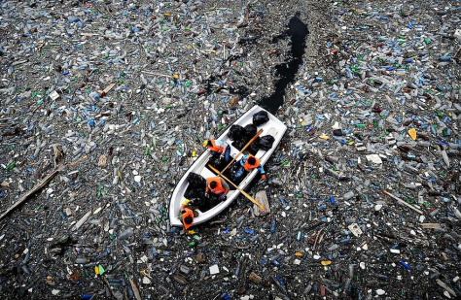

Slide 14
2.3 ΕΚΤΑΣΗ ΤΟΥ ΠΡΟΒΛΗΜΑΤΟΣ

Slide 15
75-199
Εκατομμύρια τόνοι πλαστικών απορριμμάτων υπάρχουν στους ωκεανούς μας

Slide 16
33,000,000,000
Κιλά πλαστικού εισέρχονται στο θαλάσσιο περιβάλλον κάθε χρόνο.

Slide 17
2,000,000,000
Άνθρωποι δεν έχουν πρόσβαση σε ασφαλές πόσιμο νερό

Slide 18
100,000,000
Θαλάσσια ζώα πεθαίνουν κάθε χρόνο μόνο από τα πλαστικά απόβλητα

Slide 19
Η πλειονότητα των ψαριών που καταναλώνουμε ως άνθρωποι (πέστροφες, πέρκες, τσιπούρες, κ.λπ.) θα έχουν φάει πλαστικό και μικροΐνες

Slide 20
Η μόλυνση των παράκτιων υδάτων είναι υπεύθυνη για 250 εκατομμύρια κλινικές περιπτώσεις ανθρώπινων ασθενειών ετησίως

Slide 21
Με τους σημερινούς ρυθμούς, μέχρι το τέλος του αιώνα, τα νερά μας θα έχουν 150% μεγαλύτερη περιεκτικότητα σε οξέα από ό,τι τώρα.

Slide 22
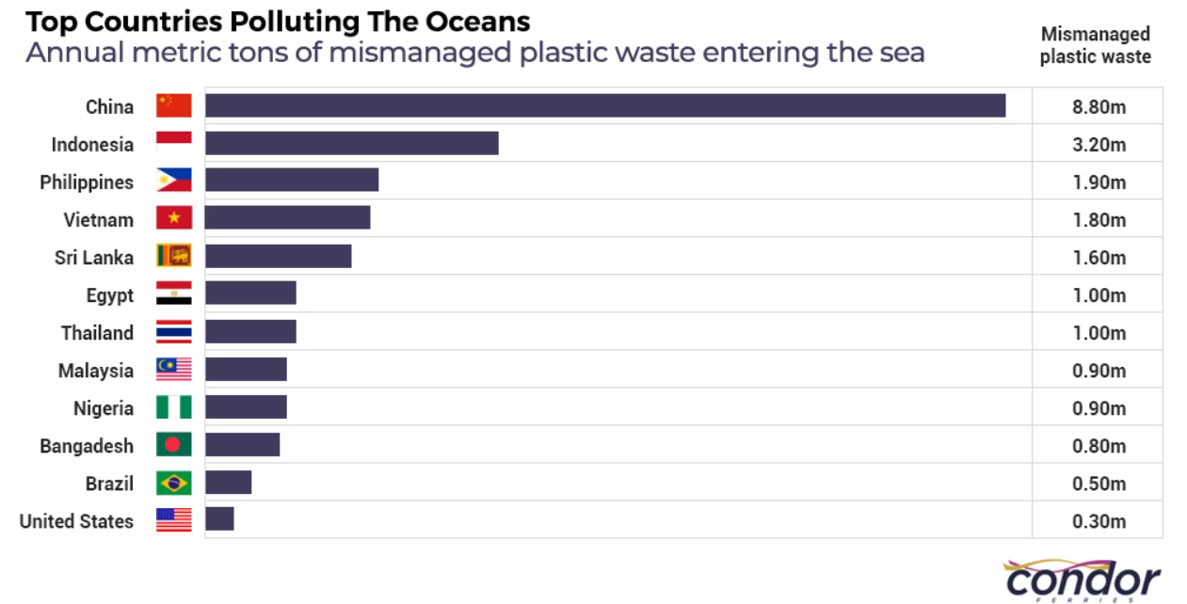

Slide 23
PLASTIC WASTE COUNTRIES
8.80M
China
3.20M
Indonesia
1.90M
Philippines
Η Κίνα κατατάσσεται #1 για κακοδιαχείριση απορριμμάτων και πλαστικών. Ωστόσο, οι ΗΠΑ βρίσκονται στην πρώτη 20άδα με το μεγαλύτερο αποτύπωμα μόλυνσης ανά άτομο.

Slide 24
2.4 ΠΗΓΕΣ ΜΟΛΥΝΣΗΣ

Slide 25
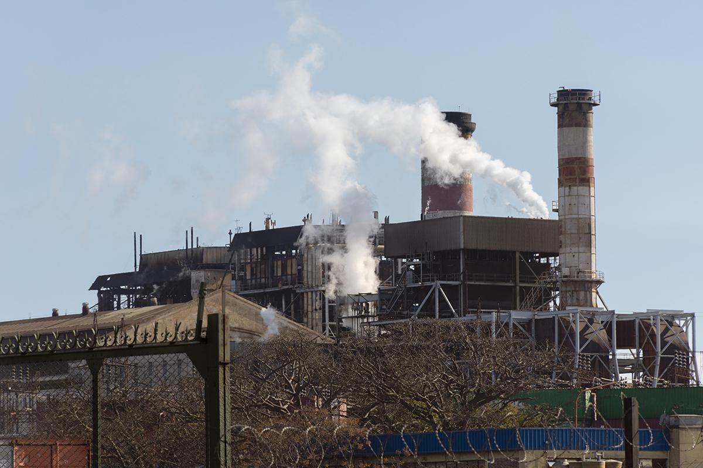
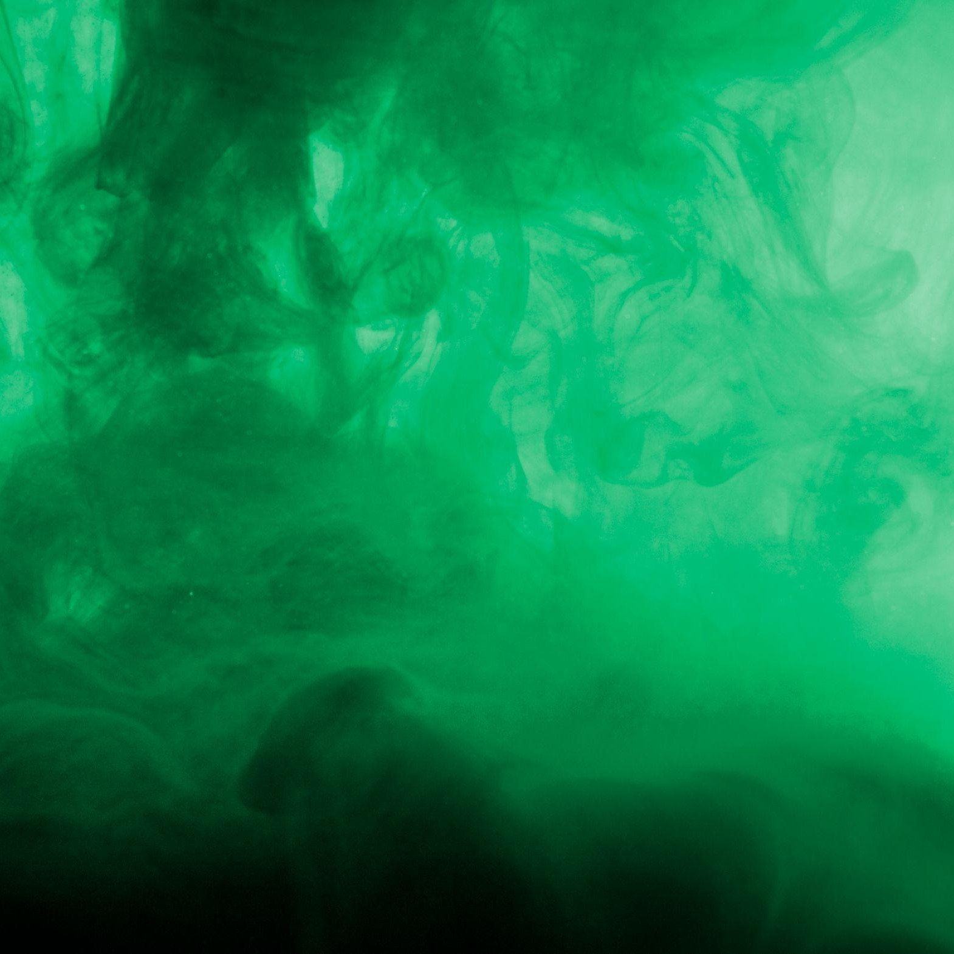
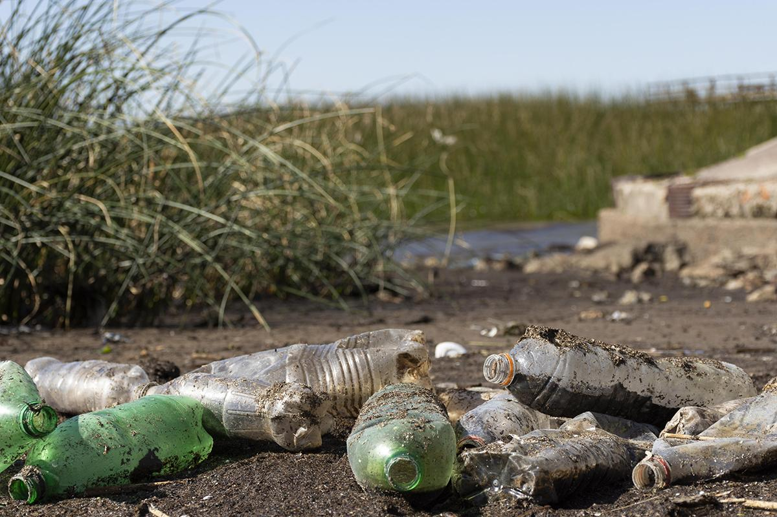
Κύριες πηγές Μόλυνσης Υδάτων
Βιομηχανική Ρύπανση
Γεωργική Δραστηριότητα
Οικιακή Μόλυνση

Slide 26
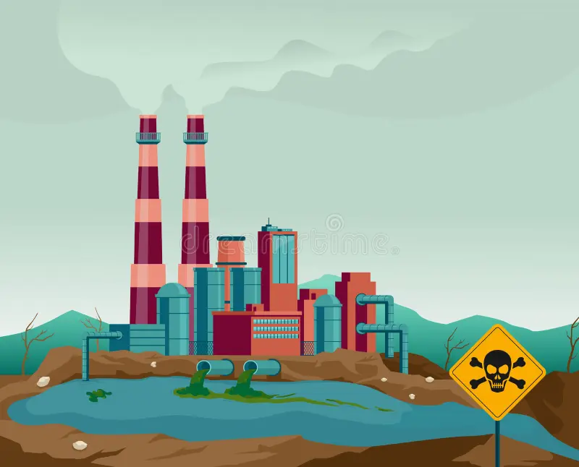
ΒΙΟΜΗΧΑΝΙΚΗ ΡΥΠΑΝΣΗ
Η βιομηχανική ρύπανση αποτελεί σημαντική πηγή μόλυνσης των υδάτων, επηρεάζοντας ποτάμια, λίμνες, υπόγεια ύδατα και ακτές.

Slide 27
Παραθέτονται μερικά στοιχεία που εξηγούν περισσότερο τη βιομηχανική ρύπανση των υδάτων:
Εκπομπές Τοξικών Ουσιών:
Πολλές βιομηχανίες απελευθερώνουν τοξικές ουσίες, όπως βαρέα μέταλλα, χημικά και ενώσεις που περιέχουν αζωτούχα ή φωσφόρου, στα ύδατα. Αυτές οι ουσίες μπορούν να έχουν σοβαρές επιπτώσεις στη θαλάσσια ζωή και στην υγεία του ανθρώπου.
Εκχύλιση Υδρογονανθράκων:
Ορισμένες βιομηχανίες, όπως οι εξορυκτικές και η πετρελαϊκή βιομηχανία, εκχυλίζουν υδρογονάνθρακες που μπορεί να περιέχουν επικίνδυνες ουσίες. Οι διαρροές από αυτές τις δραστηριότητες μπορούν να οδηγήσουν σε μόλυνση των υδάτων.

Slide 28
Παραθέτονται μερικά στοιχεία που εξηγούν περισσότερο τη βιομηχανική ρύπανση των υδάτων:
Εκπομπές Επικίνδυνων Αποβλήτων:
Η ανεπαρκής διαχείριση των βιομηχανικών αποβλήτων μπορεί να οδηγήσει σε εκπομπές επικίνδυνων ουσιών, όπως χημικά, παρασιτοκτόνα και βιομηχανικά απόβλητα, που καταλήγουν στα ύδατα.
Εκτεταμένες Χρήσεις Νερού:
Οι βιομηχανίες χρησιμοποιούν μεγάλες ποσότητες νερού για διάφορες διαδικασίες. Η εκπόνηση αυτού του νερού, συχνά με χημικά και ρύπους, μπορεί να οδηγήσει σε μόλυνση των υδάτων.

Slide 29
ΓΕΩΡΓΙΚΗ ΡΥΠΑΝΣΗ
Χρήση γεωργικών φυτοφαρμάκων και λιπασμάτων : Η εκτεταμένη χρήση φυτοφαρμάκων και λιπασμάτων στα καλλιεργούμενα εδάφη μπορεί να οδηγήσει στην εκπομπή χημικών ουσιών στα ύδατα. Αυτές οι ουσίες μπορούν να προκαλέσουν προβλήματα όπως την εμφάνιση νιτρικών και φωσφορικών αλάτων στα ύδατα.
Εκπομπή Κοπριάς Ζώων: Η εκτροφή ζώων σε μεγάλη κλίμακα συνεπάγεται την παραγωγή μεγάλων ποσοτήτων κοπριάς. Η εκπομπή αυτή μπορεί να περιέχει ρυπαντικές ουσίες, όπως άζωτο και φώσφορο, που μπορούν να εισχωρήσουν στα ύδατα μέσω της επιφανειακής απορροής.

Slide 30
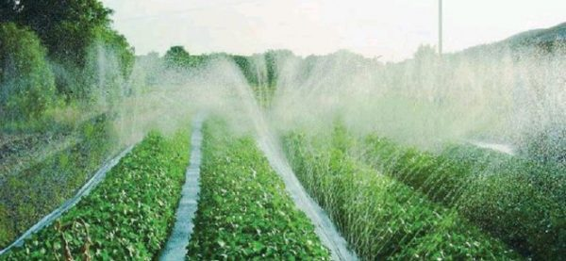
Εκροές Υδάτων από Αρδευτικά Συστήματα:
Οι διαδικασίες άρδευσης μπορούν να οδηγήσουν στην εκροή υδάτων που περιέχουν φυτοφάρμακα και άλλες γεωργικές ουσίες προς τα ύδατα.
Εργασίες Ανάπτυξης και Κατασκευών:
Οι κατασκευαστικές εργασίες, όπως η αποξήρανση υγροτόπων, μπορεί να έχουν σοβαρές επιπτώσεις στην ποιότητα των υδάτων.

Slide 31
Μόλυνση από οικιακή χρηση
Διαχείριση Υδάτων:
Η κακή διαχείριση των νερών, όπως η υπερβολική χρήση νερού και η ακατάλληλη διάθεση λυμάτων, μπορεί να οδηγήσει σε μόλυνση των υδάτων.
Απορρίμματα και Σκουπίδια: Η ανεξέλεγκτη διάθεση σκουπιδιών και απορριμμάτων σε ακατάλληλα μέρη μπορεί να οδηγήσει στη μόλυνση του εδάφους και των υδάτων.
Αστική Αποχέτευση:
Οι αστικές αποχετεύσεις, όταν δεν διαχειρίζονται σωστά, μπορούν να περιέχουν βιολογικά και χημικά ρυπαντικά που επηρεάζουν τα ύδατα.

Slide 32
Μόλυνση από οικιακή χρηση
Καύση Στερεών Καυσίμων:
Η καύση ξύλου, άνθρακα ή άλλων στερεών καυσίμων για θέρμανση μπορεί να προκαλέσει εκπομπές ρυπαντικών ουσιών, όπως σωματιδίων και χημικών αερίων.
Χρήση Χημικών Ουσιών: Η χρήση καθαριστικών, απορρυπαντικών, και άλλων χημικών ουσιών στα νοικοκυριά μπορεί να εκπέμψει ρυπαντικές ουσίες στο περιβάλλον, επηρεάζοντας τα ύδατα και το έδαφος.

Slide 33
2.5 ΕΙΔΗ ΑΠΟΡΡΙΜΑΤΩΝ

Slide 34
85%
Των θαλάσσιων απορριμμάτων είναι πλαστικά

Slide 35
Χρόνος διάσπασης απορριμμάτων
Δοχείο Αλουμινίου
Πλαστικά Ποτήρια
Πλαστικό Μπουκάλι
200 χρόνια
400 χρόνια
450 χρόνια
Πάνες μιας χρήσης
Πετονιά
Γυάλινο μπουκάλι
450 χρόνια
600 χρόνια
1 εκατομμύριο χρόνια

Slide 36
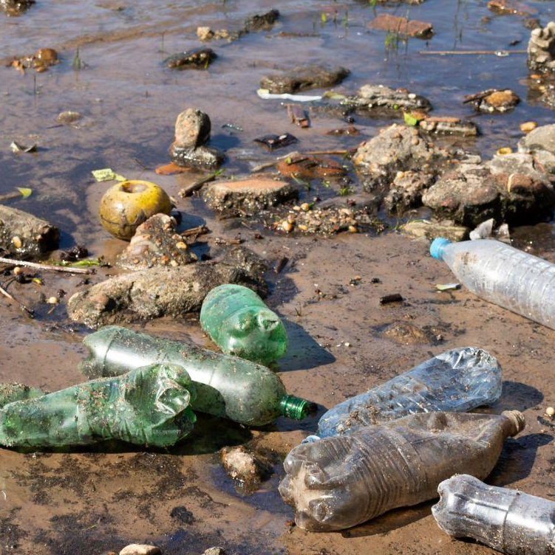
Ορισμένα υλικά μπορεί να χρειαστούν χιλιάδες χρόνια για να διασπαστούν, ενώ άλλα μπορεί να απαιτήσουν ακόμη περισσότερο χρόνο. Σε γενικές γραμμές, όμως, τα λύματα παραμένουν στο περιβάλλον για πολύ μεγάλα χρονικά διαστήματα.

Slide 37
Συνέπειες Μόλυνσης των Υδάτων
Απώλεια Βιοποικιλότητας
Κίνδυνος για την Ανθρώπινη Υγεία
Επιπτώσεις στη Γεωργία και την Οικονομία
Καταστροφή του Θαλάσσιου Κόσμου

Slide 38
03
Τεχνικά Στοιχεία Υλοποίησης

Slide 39
3.1 ΠΑΡΑΔΟΣΙΑΚΟΙ ΤΡΟΠΟΙ ΣΥΛΛΟΓΗΣ ΑΠΟΡΡΙΜΜΑΤΩΝ

Slide 40
Τρόποι συλλογής απορριμάτων χωρίς τη μηχανική μάθηση
Ένας από τους κυρίαρχους τρόπους συλλογής απορριμμάτων στη θάλασσα χωρίς τη χρήση της μηχανικής μάθησης είναι με τη χρήση ενός πλωτού φράγματος, το οποίο έχει τη μορφή ενός διχτυού με βάθος τριών μέτρων, δημιουργώντας ένα μεγάλο σχήμα U που ρυμουλκείται αργά από δύο πλοία. Η φυσική ροή που προκαλείται από την κίνηση κατευθύνει τα πλαστικά στην κεντρική ζώνη συγκράτησης. Μία φορά την εβδομάδα, τα δύο σκάφη συνεργάζονται για να κλείσουν τα εμπόδια, να αποκτήσουν τη ζώνη συγκράτησης και να εκκενώσουν το πλαστικό σε ένα από τα καταστρώματά τους. Εκεί το πλαστικό χωρίζεται σε διάφορα ρεύματα ανακύκλωσης, συσκευάζεται και αποστέλλεται σε εγκαταστάσεις ανακύκλωσης στην ξηρά.

Slide 41
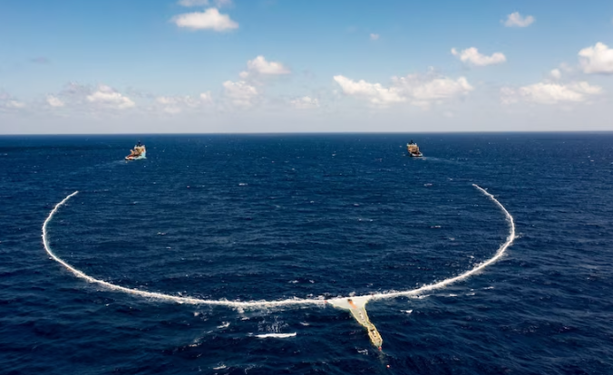

Slide 42
Τρόποι συλλογής απορριμάτων χωρίς τη μηχανική μάθηση
Ένας εναλλακτικός τρόπος συλλογής απορριμμάτων στο υδάτινο περιβάλλον είναι το σύστημα Interceptors, που αποτελεί θυγατρική εφαρμογή του προηγούμενου. Τα σκάφη του Interceptor μοιάζουν με καταμαράν με ενσωματωμένα ηλιακά πάνελ και τοποθετούνται στις εκβολές μολυσμένων ποταμών. Καθώς το νερό κυλά, τα απόβλητα κατευθύνονται μέσω ενός φράγματος στον μεταφορικό ιμάντα του Interceptor, που τα μεταφέρει σε ένα ειδικό όχημα. Το όχημα μεταφέρει τα απόβλητα σε κάδους απορριμμάτων πάνω σε μια πλωτή πλατφόρμα, η οποία στη συνέχεια μεταφέρεται στην όχθη του ποταμού για την αδειάσματά τους. Τα απόβλητα στη συνέχεια διακινούνται σε μια εγκατάσταση διαχείρισης απορριμμάτων.

Slide 43
Τρόποι συλλογής απορριμάτων χωρίς τη μηχανική μάθηση
Διαχείριση Υδάτων:
Η κακή διαχείριση των νερών, όπως η υπερβολική χρήση νερού και η ακατάλληλη διάθεση λυμάτων, μπορεί να οδηγήσει σε μόλυνση των υδάτων.
Απορρίμματα και Σκουπίδια: Η ανεξέλεγκτη διάθεση σκουπιδιών και απορριμμάτων σε ακατάλληλα μέρη μπορεί να οδηγήσει στη μόλυνση του εδάφους και των υδάτων.
Αστική Αποχέτευση:
Οι αστικές αποχετεύσεις, όταν δεν διαχειρίζονται σωστά, μπορούν να περιέχουν βιολογικά και χημικά ρυπαντικά που επηρεάζουν τα ύδατα.

Slide 44
3.2 ΘΕΩΡΗΤΙΚΟ ΥΠΟΒΑΘΡΟ

Slide 45
ΤΕΧΝΗΤΗ ΝΟΗΜΟΣΥΝΗ
Η μελέτη της επιστήμης των υπολογιστών που ασχολείται με την ανάπτυξη και την εφαρμογή συστημάτων υπολογιστών που μιμούνται πτυχές της ανθρώπινης συμπεριφοράς που υποδηλώνουν ακόμη και στοιχειώδη νοημοσύνη—όπως μάθηση, προσαρμοστικότητα, συμπέρασμα, κατανόηση των συμφραζομένων, επίλυση προβλημάτων κ.λπ

Slide 46
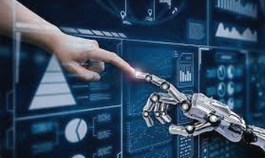
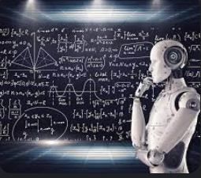
ΜΗΧΑΝΙΚΗ ΜΑΘΗΣΗ
Η μηχανική μάθηση είναι ένα υποπεδίο της τεχνητής νοημοσύνης που βασίζεται στην ιδέα ότι τα συστήματα μπορούν να μάθουν από δεδομένα, να δουν μοτίβα και να κάνουν κρίσεις με ελάχιστη έως καθόλου ανθρώπινη παρέμβαση. Είναι μια τεχνική ανάλυσης δεδομένων που αυτοματοποιεί τη δημιουργία αναλυτικών μοντέλων.

Slide 47
ΒΑΘΙΑ ΜΑΘΗΣΗ
Το Deep Learning είναι μια μεθοδολογία τεχνητής νοημοσύνης (AI) που εκπαιδεύει τους υπολογιστές να αναλύουν δεδομένα με τρόπο που εμπνέεται από τον ανθρώπινο εγκέφαλο με την χρήση νευρωνικών δικτύων.

Slide 48
ΝΕΥΡΩΝΙΚΑ ΔΙΚΤΥΑ
Τα νευρωνικά δίκτυα αποτελούνται από νευρώνες, τα οποία είναι τα βασικά στοιχεία επεξεργασίας των δεδομένων. Κάθε νευρώνας λαμβάνει είσοδο, επεξεργάζεται την είσοδο αυτή, και παράγει μια έξοδο. Οι νευρώνες συνδέονται μεταξύ τους με βάρη, τα οποία καθορίζουν τη σημασία των διαφόρων εισόδων. Τα νευρωνικά δίκτυα μπορούν να εκπαιδευτούν να προσαρμόζονται σε συγκεκριμένες εργασίες μέσω εκπαίδευσης σε δεδομένα.

Slide 49
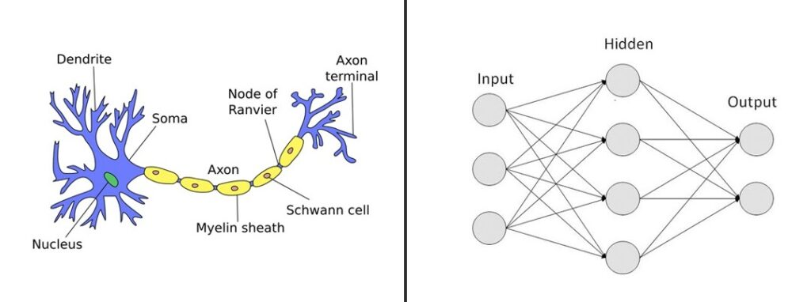
ΝΕΥΡΩΝΑΣ ΕΓΚΕΦΑΛΟΥ
ΝΕΥΡΩΝΑΣ ΜΗΧΑΝΙΚΗΣ ΜΑΘΗΣΗΣ

Slide 50
DEEP NEURAL NETWORK/DNNs
Τα Deep Neural Networks (DNNs) είναι ένα είδος νευρωνικών δικτύων που αποτελούνται από πολλά επίπεδα νευρώνων (επομένως, "βαθιά" ή "deep"). Τα DNNs έχουν επιδείξει εξαιρετική ικανότητα στην ανάλυση και την εξαγωγή πολύπλοκων χαρακτηριστικών από δεδομένα.
Κάθε επίπεδο σε ένα DNN λαμβάνει είσοδο από το προηγούμενο επίπεδο και εφαρμόζει μια σειρά από μετασχηματισμούς, όπως γραμμικές αλλαγές (linear transformations) και μη γραμμικές συναρτήσεις ενεργοποίησης. Τα DNNs χρησιμοποιούνται κυρίως για προβλήματα εκμάθησης αναπαράστασης, κατηγοριοποίησης και παλινδρόμησης.

Slide 51
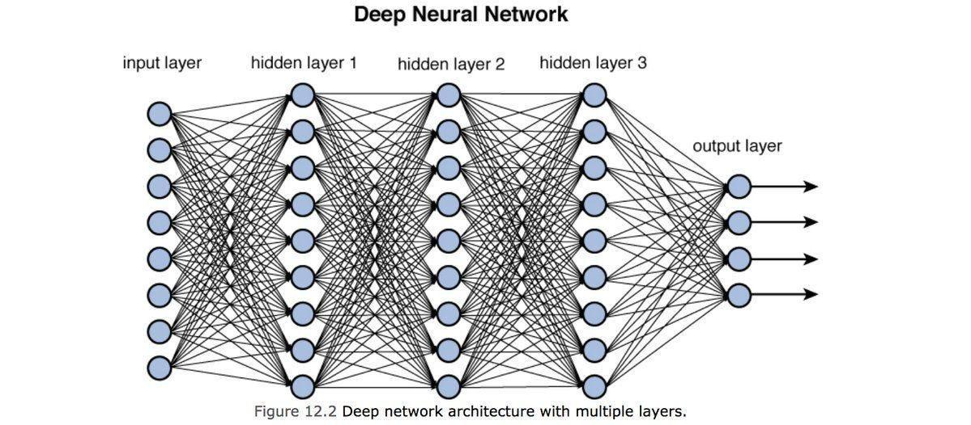

Slide 52
CONVOLUTIONAL NEURAL NETWORK/CNNs
Τα Convolutional Neural Networks (CNNs) είναι ένα είδος νευρωνικών δικτύων που σχεδιάστηκαν ειδικά για την επεξεργασία εικόνων και την ανίχνευση χαρακτηριστικών σε χωρικά δεδομένα. Είναι ένα από τα κύρια εργαλεία στον χώρο της μηχανικής μάθησης και της επεξεργασίας εικόνας, και έχουν επιτύχει εντυπωσιακά αποτελέσματα σε πολλές εφαρμογές.

Slide 53
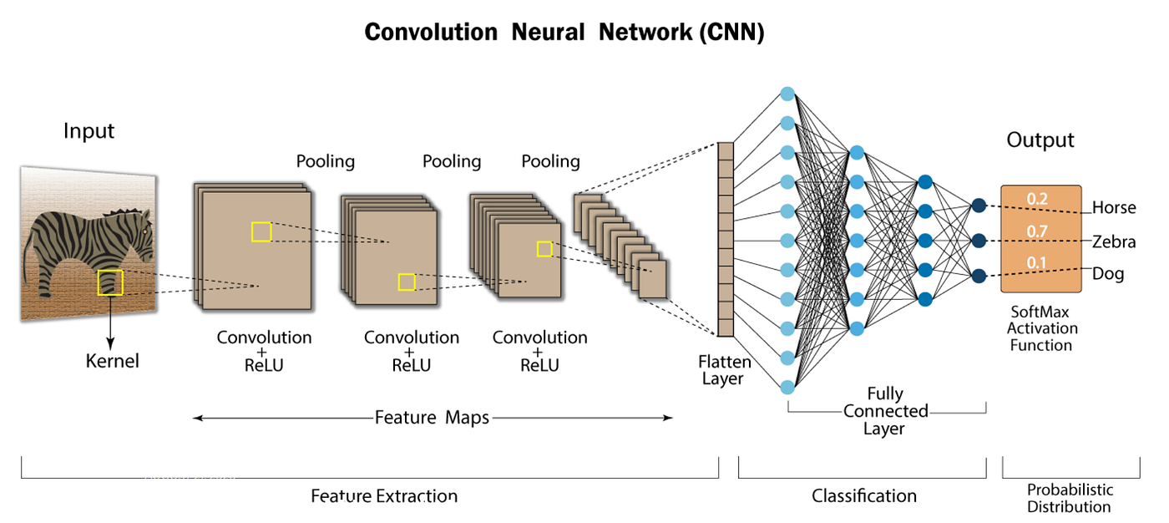

Slide 54
DEEP CONVOLUTIONAL NEURAL NETWORK/DCNNs
Τα Deep Convolutional Neural Networks (DCNNs) είναι ένα είδος νευρωνικών δικτύων που έχουν σχεδιαστεί ειδικά για την επεξεργασία εικόνων. Είναι ένα υποσύνολο των Convolutional Neural Networks (CNNs) που έχουν πολλά στρώματα και είναι ικανά να εκπαιδευτούν για να εξάγουν ιεραρχικά και αφηρημένα χαρακτηριστικά από τις εικόνες.
Τα DCNNs έχουν επιτύχει σημαντική επιτυχία σε εφαρμογές επεξεργασίας εικόνας, όπως η αναγνώριση αντικειμένων, η αναγνώριση προσώπων, η κατηγοριοποίηση εικόνων και η ανάλυση σκηνών. Τα στρώματα συνέλιξης και υποδειγματοληψίας των DCNNs τους καθιστούν ιδιαίτερα αποτελεσματικά στην αντιμετώπιση χωρικών δομών στις εικόνες.

Slide 55
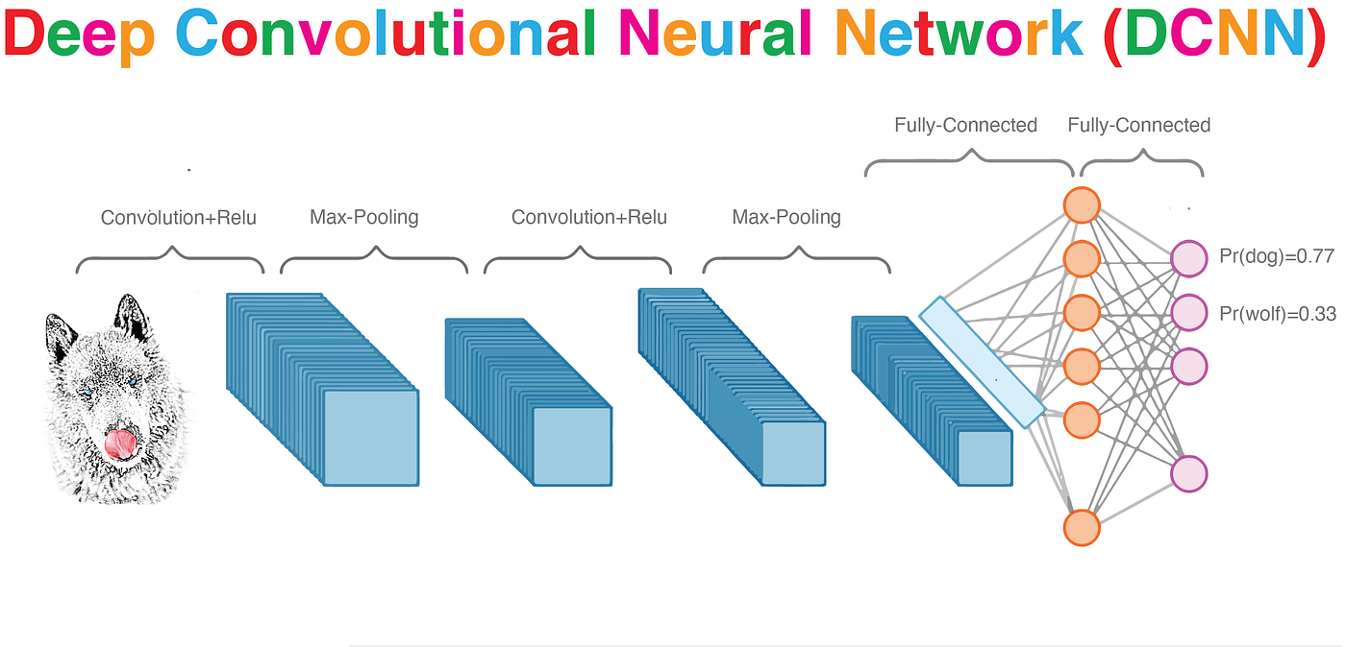

Slide 56
3.3 ΤΕΧΝΟΛΟΓΙΑ ΑΝΤΙΜΕΤΩΠΙΣΗΣ ΠΡΟΒΛΗΜΑΤΟΣ

Slide 57
Τεχνολογια αντιμετώπισης του προβλήματος
Μια από τις δημοφιλέστερες τεχνολογίες αντιμετώπισης της μόλυνσης των υδάτων αποτελεί το “Object Detection”.
Ο όρος “Object Detection” αναφέρεται στον εντοπισμό αντικειμένων και χρησιμοποιεί τεχνικές νευρωνικών δικτύων
και ειδικότερα Deep Convolutional Neural Networks

Slide 58
Η τεχνολογία του Object Detection υλοποιείται με διάφορες μεθόδους, οι οποίες μπορούν να κατηγοριοποιηθούν στις εξής γενικές κατηγορίες:
R-CNN (Region-based Convolutional Neural Network): Αυτή η μέθοδος χρησιμοποιεί περιοχές της εικόνας που πιθανόν να περιέχουν αντικείμενα και εκπαιδεύει ένα νευρωνικό δίκτυο για την αναγνώριση τους.
Fast R-CNN και Faster R-CNN: Βελτιώσεις του αρχικού R-CNN για αυξημένη απόδοση και ταχύτητα.
Μέθοδοι Βασισμένες σε Περιοχή (Region-based Methods)
Χρησιμοποιούν
Μέθοδοι Χωρίς Επίβλεψη (Unsupervised Methods):
Mask R-CNN: Επεκτείνει τον Faster R-CNN για να συμπεριλάβει την ανίχνευση και την τοποθέτηση
της μάσκας των αντικειμένων.
Χρησιμοποιούν

Slide 59
Η τεχνολογία του Object Detection υλοποιείται με διάφορες μεθόδους, οι οποίες μπορούν να κατηγοριοποιηθούν στις εξής γενικές κατηγορίες:
DETR (Data-efficient Object Transformer): Χρησιμοποιεί μηχανισμούς προσοχής για να ανιχνεύσει αντικείμενα σε μια εικόνα, χωρίς την ανάγκη για προκαθορισμένο αριθμό πλαισίων.
Μέθοδοι με Χρήση Προσοχής (Attention-based Methods):
Χρησιμοποιούν
YOLO (You Only Look Once): Είναι μια μέθοδος που εκτελεί την ανίχνευση αντικειμένων σε μία μόνο πρόβλεψη, αντί να χρειαστεί να διακρίνει περιοχές ενδιαφέροντος.
SSD (Single Shot Multibox Detector): Άλλη μέθοδος που στοχεύει στην επίτευξη υψηλής ακρίβειας και ταχύτητας.
Μέθοδοι Πλήρους Εικόνας (Single Shot Methods):
Χρησιμοποιούν

Slide 60
Η μέθοδος που επιλέχθηκε είναι η “YOLO” η οποία χρησιμοποιεί Deep Convolutional Neural Networks, διότι προσφέρουν:
Ευκολία στην διαχείριση σύνθετων χαρακτηριστικών εικόνων
Μεγαλύτερη
υπολογιστική αποδοτικότητα
Κατανάλωση λιγότερων πόρων

Slide 61
3.4 ΠΑΡΟΥΣΙΑΣΗ ΑΛΓΟΡΙΘΜΟΥ

Slide 62
Ο αλγόριθμος υλοποίησης είναι ο:
YOLO
..You Only
Live
Look Once!

Slide 63
ΠΑΡΟΥΣΙΑΣΗ ΑΛΓΟΡΙΘΜΟΥ
Ο YOLO (You Only Look Once) είναι ένα αλγόριθμος ανίχνευσης αντικειμένων σε πραγματικό χρόνο. Είναι ένας αλγόριθμος μονού σταδίου που χρησιμοποιεί ένα βαθύ νευρωνικό δίκτυο συνέλιξης (DCNN) για να προβλέψει τα πλαίσια περιοχής και τις πιθανότητες κλάσης των αντικειμένων σε εικόνες εισόδου.
Ο αλγόριθμος YOLO διαιρεί την εικόνα εισόδου σε ένα πλέγμα κελιών, και για κάθε κελί προβλέπει την πιθανότητα ύπαρξης αντικειμένου και τις συντεταγμένες του πλαισίου περιοχής του αντικειμένου. Προβλέπει επίσης την κλάση του αντικειμένου. Σε αντίθεση με αλγόριθμους ανίχνευσης αντικειμένων με δύο στάδια, ο YOLO επεξεργάζεται ολόκληρη την εικόνα με μία διέλευση, καθιστώντας τον ταχύτερο και πιο αποδοτικό.

Slide 64
Πλεονεκτήματα του YOLO
1.Ανίχνευση αντικειμένων σε πραγματικό χρόνο | Το YOLO είναι σε θέση να ανιχνεύει αντικείμενα σε πραγματικό χρόνο, καθιστώντας το κατάλληλο για εφαρμογές όπως η βιντεοεπιτήρηση ή τα αυτοκινούμενα αυτοκίνητα.
2.Υψηλή ακρίβεια | Το YOLO επιτυγχάνει υψηλή ακρίβεια με τη χρήση ενός νευρωνικού δικτύου συνελίξεων (CNN) για την πρόβλεψη τόσο της κατηγορίας όσο και της θέσης των αντικειμένων σε μια εικόνα.
3.Ανίχνευση μιας βολής | Το YOLO μπορεί να ανιχνεύσει αντικείμενα σε μια εικόνα με ένα μόνο πέρασμα προς τα εμπρός μέσω του δικτύου, καθιστώντας το πιο αποτελεσματικό από άλλες μεθόδους ανίχνευσης αντικειμένων που απαιτούν πολλαπλά περάσματα.
4.Καλή απόδοση σε μικρά αντικείμενα: | Η YOLO είναι σε θέση να ανιχνεύει μικρά αντικείμενα σε μια εικόνα λόγω της προσέγγισής της με βάση το πλέγμα.
5.Αποδοτική χρήση των GPU: | Το YOLO χρησιμοποιεί μια πλήρως συνελικτική αρχιτεκτονική δικτύου, η οποία επιτρέπει την αποτελεσματική χρήση των GPU κατά την εκπαίδευση και την εξαγωγή συμπερασμάτων.
6.Ικανότητα χειρισμού πολλαπλών κλιμάκων | Αυτό επιτρέπει στο μοντέλο να χειρίζεται αντικείμενα διαφορετικών κλιμάκων, επιτρέποντας έτσι στο μοντέλο να ανιχνεύει αντικείμενα διαφορετικών μεγεθών στην ίδια εικόνα.

Slide 65
5 ΑΠΛΑ ΒΗΜΑΤΑ ΥΛΟΠΟΙΗΣΗΣ
Εισαγωγή εικόνας
Διαίρεση εικόνας σε Grid
Ανίχνευση αντικειμένων σε κάθε κελί
Κατανομή σε κατηγορίες
Συγχώνευση/
Απόρριψη πλαισίων

Slide 66
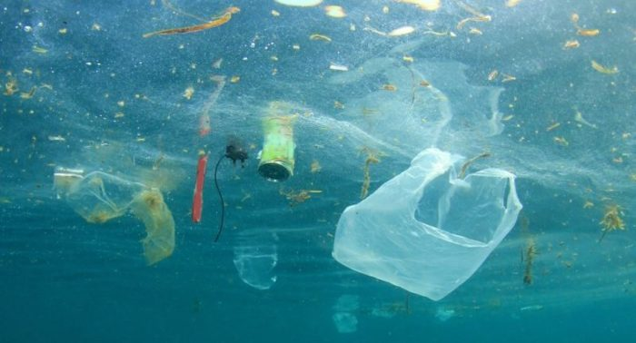
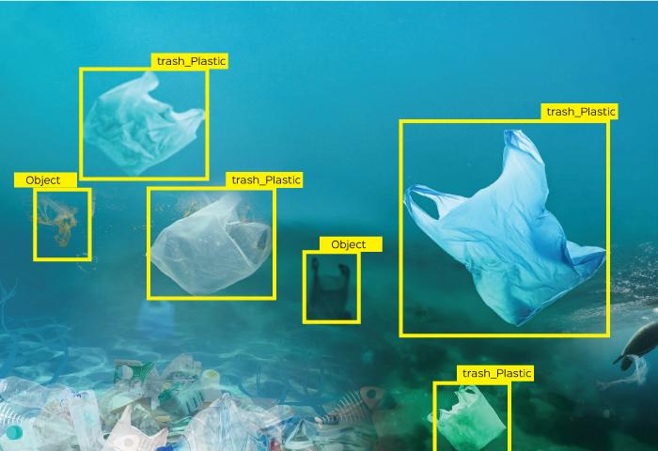
1. Εισαγωγή εικόνας
Στο πρώτο βήμα του YOLO, ο χρήστης εισάγει μια εικόνα στο εκπαιδευμένο μοντέλο. Η εικόνα αυτή, στη συνέχεια, υποβάλλεται στο νευρωνικό δίκτυο του YOLO για ανίχνευση αντικειμένων. Η έξοδος της, παρέχει τις πληροφορίες που χρειάζονται για την απεικόνιση των ανιχνευθέντων αντικειμένων και των σχετικών πληροφοριών.

Slide 67
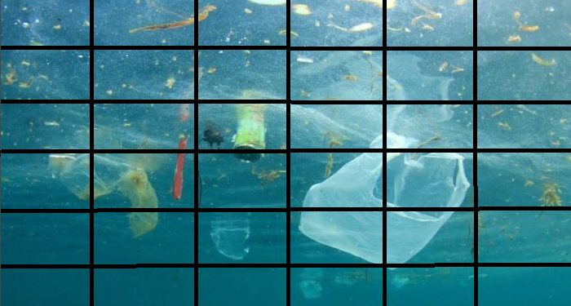
2. Διαίρεση εικόνας σε πλαίσια
Το YOLO διαιρεί μια εικόνα εισόδου σε ένα πλέγμα S × S. Εάν το κέντρο ενός αντικειμένου εμπίπτει σε ένα κελί πλέγματος, το συγκεκριμένο κελί πλέγματος είναι υπεύθυνο για την ανίχνευση αυτού του αντικειμένου. Κάθε κελί πλέγματος προβλέπει B πλαίσια οριοθέτησης και βαθμολογίες εμπιστοσύνης για αυτά τα πλαίσια. Αυτές οι βαθμολογίες εμπιστοσύνης αντικατοπτρίζουν πόσο σίγουρο είναι το μοντέλο ότι το πλαίσιο περιέχει ένα αντικείμενο και πόσο ακριβές πιστεύει ότι είναι το προβλεπόμενο πλαίσιο.

Slide 68
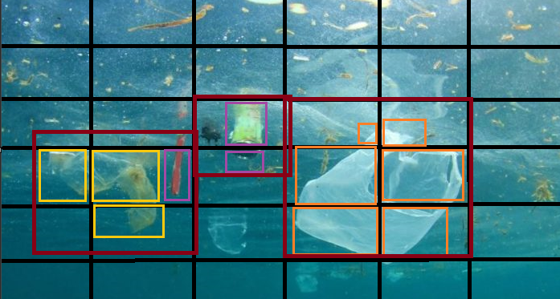
3.Ανίχνευση αντικειμένων σε κάθε κελί
Το επόμενο βήμα είναι ο προσδιορισμός των πλαισίων οριοθέτησης που αντιστοιχούν σε ορθογώνια που υπογραμμίζουν όλα τα αντικείμενα της εικόνας. Μπορούμε να έχουμε τόσα πλαίσια οριοθέτησης όσα είναι τα αντικείμενα σε μια δεδομένη εικόνα. O YOLO προβλέπει πολλαπλά πλαίσια οριοθέτησης ανά κελί πλέγματος. Κατά τη διάρκεια της εκπαίδευσης, πρέπει μόνο ένας προβλεπτικός παράγοντας οριοθετημένου πλαισίου να είναι υπεύθυνος για κάθε αντικείμενο. O YOLO αναθέτει σε έναν προβλεπτή να είναι "υπεύθυνος" για την πρόβλεψη ενός αντικειμένου με βάση το ποια πρόβλεψη έχει το υψηλότερο τρέχον IOU με τη βασική αλήθεια.

Slide 69
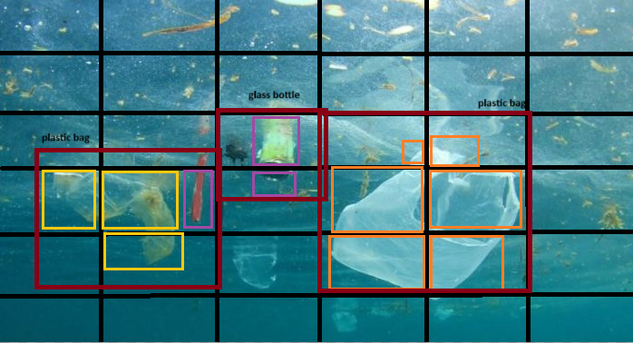
4. Κατανομή σε κατηγορίες
Στο βήμα της κατηγοριοποίησης αντικειμένων του αλγορίθμου YOLO, το μοντέλο αναλαμβάνει τον ρόλο της αναγνώρισης της κλάσης ή της κατηγορίας κάθε ανιχνευμένου αντικειμένου στην εικόνα. Κατά τη διάρκεια της εκπαίδευσης, καθορίζονται οι διάφορες κλάσεις που το μοντέλο πρέπει να αναγνωρίζει, κάθε μία αντιστοιχώντας σε έναν συγκεκριμένο τύπο αντικειμένου. Με αυτόν τον τρόπο, το YOLO κατηγοριοποιεί και αναθέτει ετικέτες σε κάθε αντικείμενο που εντοπίζεται, προσφέροντας έναν αποτελεσματικό τρόπο αναγνώρισης και διάκρισης μεταξύ διαφορετικών κατηγοριών αντικειμένων στις εικόνες.

Slide 70
5 Συγχώνευση/ Απόρριψη πλαισίων
Μια βασική τεχνική που χρησιμοποιείται στα μοντέλα YOLO είναι η μη μέγιστη καταστολή (NMS). Η NMS είναι ένα βήμα μετα-επεξεργασίας που χρησιμοποιείται για τη βελτίωση της ακρίβειας και της αποτελεσματικότητας της ανίχνευσης αντικειμένων. Στην ανίχνευση αντικειμένων, είναι σύνηθες να δημιουργούνται πολλαπλά πλαίσια οριοθέτησης για ένα αντικείμενο σε μια εικόνα. Αυτά τα πλαίσια οριοθέτησης μπορεί να επικαλύπτονται ή να βρίσκονται σε διαφορετικές θέσεις, αλλά όλα αντιπροσωπεύουν το ίδιο αντικείμενο. Το NMS χρησιμοποιείται για τον εντοπισμό και την αφαίρεση των περιττών ή λανθασμένων πλαισίων οριοθέτησης και για την παραγωγή ενός μόνο πλαισίου οριοθέτησης για κάθε αντικείμενο στην εικόνα.

Slide 71
3.5 ΚΥΡΙΑ ΜΕΣΑ ΣΥΛΛΟΓΗΣ ΔΕΔΟΜΕΝΩΝ

Slide 72
Κύριες Πηγές Δεδομένων Μόλυνσης
Εικόνες από:
Δορυφόρους | Drones

Slide 73
Δορυφόροι
Οι δορυφόροι που συλλέγουν εικόνες από το διάστημα είναι εξειδικευμένοι για διάφορους σκοπούς, και χαρακτηρίζονται από διάφορα χαρακτηριστικά που τους επιτρέπουν να εκτελούν τις απαιτούμενες αποστολές. Ορισμένα από τα κύρια χαρακτηριστικά είναι τα εξής:
Εικονοληψία:Υπερσυνηθείς Φακοί: Οι δορυφόροι συνήθως διαθέτουν φακούς μεγάλης διαμέτρου για την καταγραφή εικόνων με υψηλή ανάλυση.
Εξειδικευμένοι Αισθητήρες:Αισθητήρες Ορατού, Υπέρυθρου και Υπερύθρου Φάσματος: Επιτρέπουν την αποτύπωση διαφορετικών ειδών πληροφοριών, συμπεριλαμβανομένων της θερμότητας και της φωτεινότητας.
Συστήματα Συγκέντρωσης Δεδομένων:Αποθηκευτική Χωρητικότητα: Οι δορυφόροι πρέπει να διαθέτουν επαρκή αποθηκευτική χωρητικότητα για την αποθήκευση των συλλεγόμενων δεδομένων.
Συστήματα Μετάδοσης Δεδομένων: Χρησιμοποιούν τα δορυφορικά συστήματα επικοινωνίας για τη μετάδοση των δεδομένων πίσω στον πλανήτη.

Slide 74
Δορυφόροι
Γεωστατική Πλοήγηση:
Συστήματα Ελέγχου Τροχιάς: Επιτρέπουν την ακριβή παρακολούθηση και έλεγχο της τροχιάς του δορυφόρου.
Επιχειρησιακή Διάρκεια:
Πηγές Ενέργειας: Συνήθως χρησιμοποιούν ηλιακούς πίνακες για την παροχή ενέργειας στον δορυφόρο.
Ευαισθησία στην Κίνηση:
Συστήματα Σταθεροποίησης και Κατανομής Κίνησης: Αυτά εξασφαλίζουν ότι ο δορυφόρος παραμένει σταθερός κατά τη λήψη εικόνων.
Αυτονομία:
Αυτόνομα Συστήματα Λειτουργίας: Ενσωματώνουν συστήματα που τους επιτρέπουν να λειτουργούν αυτόνομα, αντιμετωπίζοντας προβλήματα όπως την αποφυγή συγκρούσεων.

Slide 75
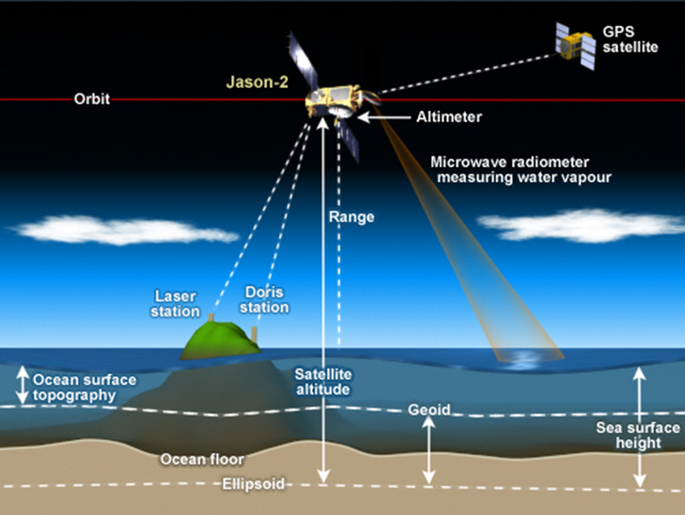
Δορυφόροι
Jason-2: Δορυφόρος που παρέχει στοιχεία για την κατάσταση του ωκεανού.

Slide 76
Drones ή UAVs (Unmanned Aerial Vehicles) διαθέτουν:
Κάμερες και Αισθητήρες:
Κάμερες με Υψηλή Ανάλυση: Τα drones συνήθως εξοπλίζονται με κάμερες υψηλής ανάλυσης για την αποτύπωση λεπτομερών εικόνων.
Υπέρυθροι Αισθητήρες: Χρησιμοποιούνται για την ανίχνευση θερμικών εικόνων και την παρακολούθηση θερμικών περιοχών.
Συστήματα Σταθεροποίησης:
Πτερύγια με Σύστημα GPS: Επιτρέπουν στο drone να διατηρεί σταθερή θέση και ύψος.
Συστήματα Γυροσκοπίων και Επιταχυνσιόμετρα: Χρησιμοποιούνται για την εξασφάλιση σταθερού πτήσης και ελέγχου κατά την αναχώρηση.
Αυτονομία και Αυτοματισμός:
Προγραμματισμένη Πτήση: Οι πτήσεις μπορούν να προγραμματίζονται για να ακολουθούν συγκεκριμένα μονοπάτια.
Αυτόματα Συστήματα Προσγείωσης: Επιτρέπουν την ασφαλή και ακριβή προσγείωση.

Slide 77
Drones ή UAVs (Unmanned Aerial Vehicles) διαθέτουν:
Ασφάλεια και Προστασία:
Αισθητήρες Αποφυγής Εμποδίων: Χρησιμοποιούνται για την ανίχνευση εμποδίων κατά την πτήση και την πρόληψη ατυχημάτων.
Ενέργεια:
Ηλιακά Πάνελ: Ορισμένα drones χρησιμοποιούν ηλιακά πάνελ για την επέκταση του χρόνου πτήσης.
Ασύρματη Επικοινωνία:
Συστήματα Ασύρματης Επικοινωνίας: Επιτρέπουν τη μετάδοση δεδομένων από το drone σε ένα επίγειο σταθμό ή σε άλλες συσκευές.

Slide 78
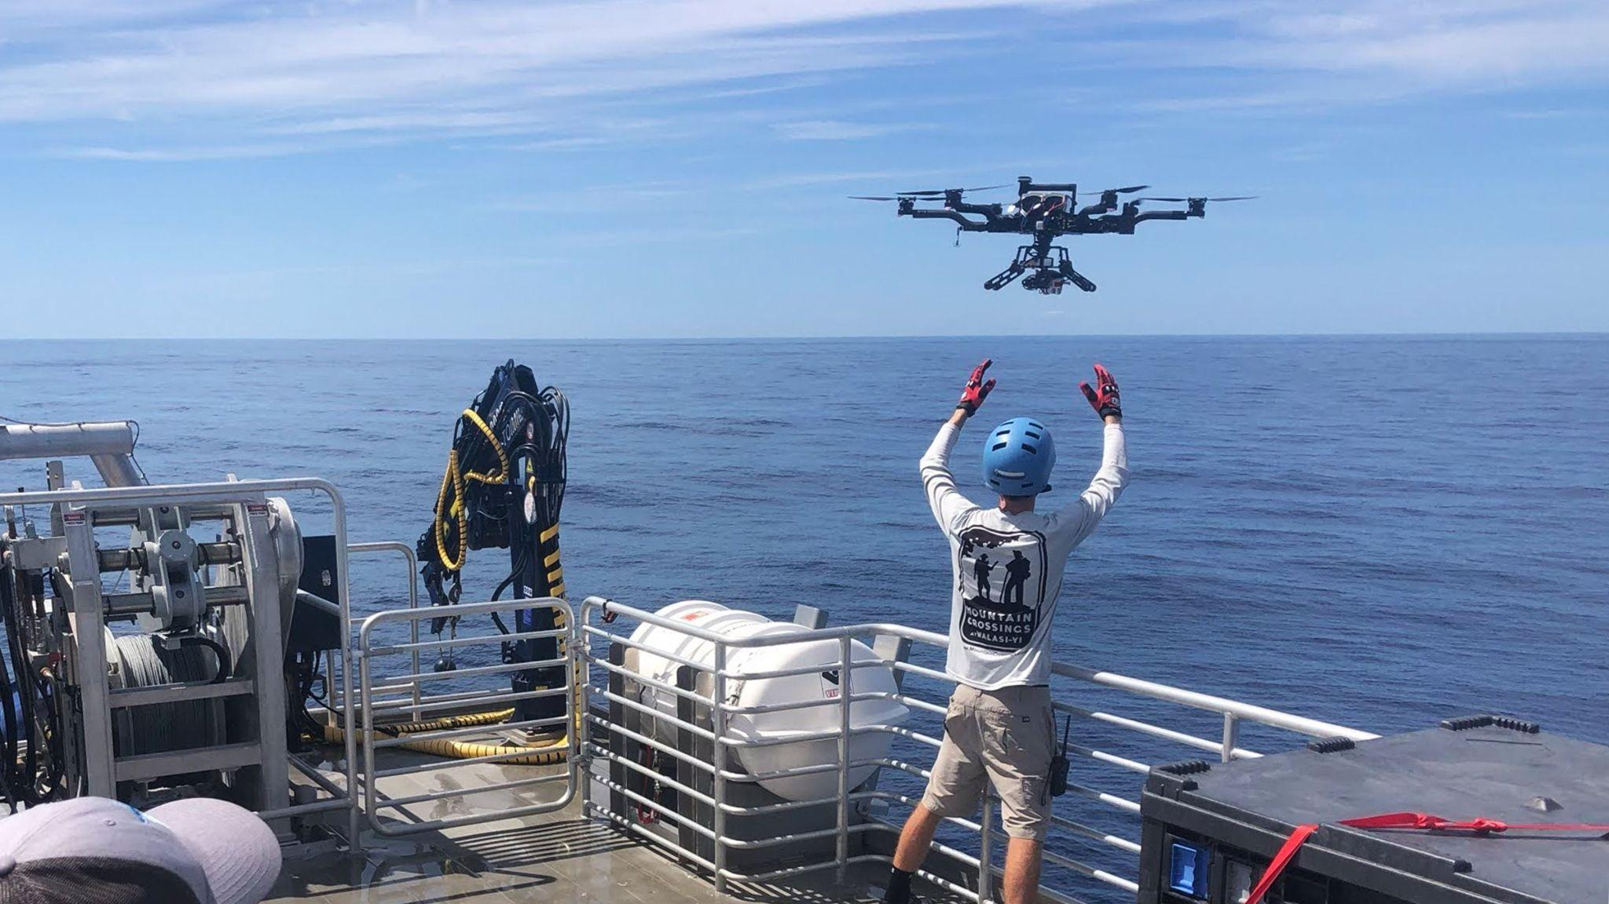

Slide 79
04
Στοιχεία κόστους & αναμενόμενης ωφέλειας
Περίπτωση χρήσης: (Σύστημα ανίχνευσης και μέτρησης αντικειμένων με yolov5)

Slide 80
4.1 Προαπαιτούμενα
υλικά και υπηρεσίες

Slide 81
Αναμενόμενη Ωφέλεια
Μέσα σε 20 λεπτά να μπορεί να επιτευχθεί :
Ανάλυση 100 βιντεο ταυτόχρονα.
Όπου κάθε βίντεο να έχει διάρκεια 30 δευτερόλεπτα σε 120FPS (Frames Per Second)
Μέγιστος αριθμός συνδεδεμένων χρηστών : 1000

Slide 82
Υλικά και Υπηρεσίες που απαιτούνται
Για την υποδομή :
Κάρτα γραφικών Α100 για το μοντέλο του ML
Ένα Virtual Machine για τον χειρισμό του χρήστη
Έναν μόνιμο δίσκο των 10GB για την αποθήκευση
Για το απαιτούμενο λογισμικό:
Μια εξωτερική διεύθυνση IP για την επικοινωνία με το σύστημα.
GCS (Google Cloud Storage) Αποθηκευτικός Χώρος (50GB/μήνα) από το Google Cloud Storage

Slide 83
Υλικά και Υπηρεσίες που απαιτούνται
Για το Προσωπικό και Εργασία :
Μηχανικός Full Stack (30 ημέρες)
Cloud/DevOps Engineer (15 ημέρες)
Συντήρηση (1 μηχανικός, 30 ημέρες/έτος)
Tο κόστος για κάθε κλάδο:
Κόστος Ανάπτυξης: 21,000 δολάρια
Κόστος Συντήρησης: 4,000 δολάρια ετησίως.
Κόστος Προσωπικού: 120,000 δολάρια ετησίως.

Slide 84
4.2 Μετρικές
αξιολόγησης

Slide 85
Μετρικές για αξιολόγησης απόδοσης αλγορίθμου YOLO v.5
Accuracy
Υπολογίζει τον λόγο των σωστών προβλέψεων προς τον συνολικό αριθμό δειγμάτων.
Η τυπική εξίσωση για την accuracy είναι:
Accuracy = (TP+TN) /(TP+TN+FP+FN),
όπου TP→true positives,TN→true negatives, FP→false positives,FN→false negatives
Precision
Αξιολογεί το πόσο ακριβείς είναι οι θετικές προβλέψεις του μοντέλου. Συγκεκριμένα, υπολογίζει τον λόγο των σωστών θετικών προβλέψεων προς τον συνολικό αριθμό προβλέψεων που έγιναν ως θετικές.
Η τυπική εξίσωση είναι:
P = TP/(TP+FP)

Slide 86
Μετρικές για αξιολόγησης απόδοσης αλγορίθμου YOLO v.5
Recall
Η ανάκληση είναι μια μετρική που μετρά πόσο συχνά ένα μοντέλο μηχανικής μάθησης αναγνωρίζει σωστά θετικές περιπτώσεις (αληθώς θετικά) από όλα τα πραγματικά θετικά δείγματα στο σύνολο δεδομένων.
Η τυπική εξίσωση για την ανάκληση είναι:
R = TP/TP+FN
όπου TP→true positives,FN→false negatives
F1 score
Η βαθμολογία F1 είναι ένα μέτρο του αρμονικού μέσου όρου της ακρίβειας και της ανάκλησης. Χρησιμοποιείται συνήθως ως μέτρο αξιολόγησης στη δυαδική και την ταξινόμηση πολλαπλών κατηγοριών, το σκορ F1 ενσωματώνει την ακρίβεια και την ανάκληση σε ένα ενιαίο μέτρο για την καλύτερη κατανόηση της απόδοσης του μοντέλου.
Η τυπική εξίσωση είναι:
F1-Score = 2× P×R P+R
Όπου p →precision, R→recall

Slide 87
Μετρικές για αξιολόγησης απόδοσης αλγορίθμου YOLO v.5
mean Average Precision (mAP)
Η Μέση Ακρίβεια (Average Precision - AP) αξιολογεί την ποιότητα των θετικών προβλέψεων ενός μοντέλου, κατά κανόνα για αντικείμενα. Για κάθε κατηγορία αντικειμένων, υπολογίζεται η AP, και η μέση AP (mAP) αντιπροσωπεύει τον μέσο όρο των AP για όλες τις κατηγορίες. Η υπολογισμένη τιμή της mAP προέκυψε με το κατώφλι IoU (Δείκτης Ένωσης) 50%, όπου τα πλαίσια πρόβλεψης θεωρούνται ότι έχουν επικάλυψη με τα πραγματικά αντικείμενα ανά περισσότερο από 50%. Σε περίπτωση ανισορροπίας κλάσεων, όπου υπάρχει διαφορά στον αριθμό των περιπτώσεων μεταξύ διαφορετικών κατηγοριών, η mAP αποτελεί μια πιο αξιόπιστη και ισχυρή μετρική για την αξιολόγηση της απόδοσης ενός ταξινομητή.

Slide 88
Μετρικές για αξιολόγησης απόδοσης αλγορίθμου YOLO v.5
mean Average Precision (mAP)
Η τυπική εξίσωση για την ανάκληση διαμορφώνεται ως:
AP=∫¹₀p(r)dr
p(r) → είναι η καμπύλη ακρίβειας-ανάκλησης (precision-recall curve).
r→ είναι το ποσοστό των πραγματικών θετικών παραδειγμάτων που εντοπίστηκαν στις προβλέψεις του μοντέλου.
Ο τύπος της Μέσης Ακρίβειας (mAP) υπολογίζεται ως ο μέσος όρος των Ακριβειών Πρόσδεσης (AP) για όλες τις κατηγορίες.
mAP = mAP=1/n​ Σ^{n}_{i=1​}APi​
N → είναι ο συνολικός αριθμός των κατηγοριών ή κλάσεων.
APi → είναι η Average Precision για την κατηγορία + το ολοκλήρωμα

Slide 89
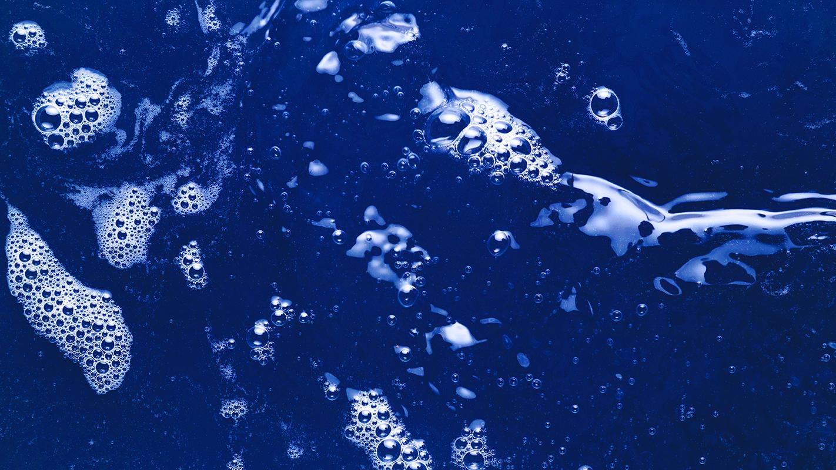
OCEAN CLEANUP PROJECT

Slide 90
5.1 ΜΙΑ ΙΔΕΑ,ΛΥΣΗ
ΓΙΑ ΤΗΝ ΜΟΛΥΝΣΗ
ΤΩΝ ΥΔΑΤΩΝ

Slide 91
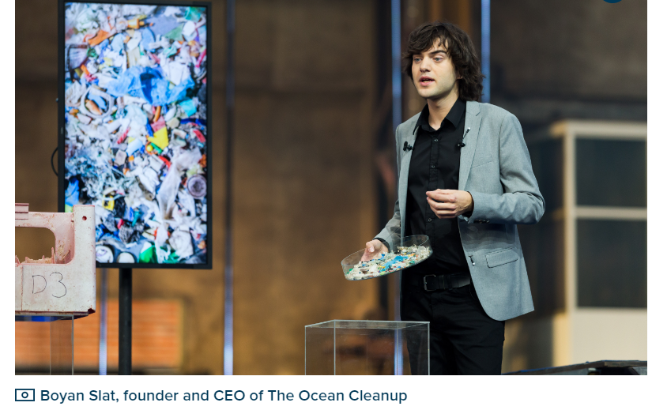
Μετρικές για αξιολόγησης απόδοσης αλγορίθμου YOLO v.5
Κατά τη διάρκεια ενός ταξιδιού στην Ελλάδα,
όταν ήταν δεκαέξι χρονών, ο Boyan Slat παρατήρησε ενώ
έκανε καταδύσεις,περισσότερες πλαστικές σακούλες παρά
ψάρια. Σκέφτηκε, "Γιατί δεν μπορούμε να το καθαρίσουμε;"
και συνέχισε την έρευνα για το θέμα της πλαστικής
ρύπανσης για ένα σχολικό έργο. Ανακάλυψε ότι το
πλαστικό συσσωρευόταν σε πέντε μεγάλες ωκεάνιες
περιστροφές, η μεγαλύτερη από τις οποίες ήταν το
Great Pacific Garbage Patch. Το 2012, ο Boyan Slat
έδωσε μια ομιλία στο TEDx σχετικά με τον τρόπο
χρήσης της τεχνολογίας για την αφαίρεση πλαστικού
από τους ωκεανούς του κόσμου. Αφού η συζήτηση έγινε
viral, μπόρεσε να εγκαταλείψει το σχολείο και
δημιούργησε το The Ocean Cleanup.

Slide 92

Θαλάσσια ρύπανση:Κύρια θεματική συνελεύσεων περιβάλλοντος ΟΗΕ
Στις 2 Μαρτίου 2022, 175 χώρες που συμμετέχουν
στην UNEA-5.2 υιοθέτησαν το ψήφισμα "Τέλος
στην πλαστική ρύπανση”.
Αυτό το ιστορικό ψήφισμα ξεκίνησε τις
διαπραγματεύσεις για ένα νέο νομικά
δεσμευτικό διεθνές μέσο για την πλαστική
Ρύπανση. Σύμφωνα με αυτήν την απόφαση, η
πλαστική ρύπανση καλείται να καταπολεμηθεί
σε όλο τον κύκλο ζωής, δηλαδή από την πηγή ως
τη θάλασσα.

Slide 93

OCEAN CLEANUP PROJECT
Η επίτευξη αυτού του στόχου είναι εμφανές ότι χρειάζεται ένα μεγάλο διάστημα χρόνων και την εμπλοκή περιβαλλοντικών οργανισμών και μη, όπως ήδη συμβαίνει. Η μείωση και τελικά το τέλος παραγωγής πλαστικών έχει επιβληθεί στις επιχειρήσεις και είναι εμφανής παντού γύρω μας. Ωστόσο, το “OCEAN CLEANUP PROJECT” ασχολείται με τον καθαρισμό των ποταμών -αποτελεί πηγή διαρροής- και των ήδη μολυσμένων ωκεανών. Ο εντοπισμός των πηγών διαρροής μη διαχειριζόμενων αποβλήτων των ωκεανών, σημαίνει ότι μπορούμε να επικεντρωθούμε τις προσπάθειες καθαρισμού μας σε αυτές τις τοποθεσίες για μέγιστη αποτελεσματικότητα.Εκτός από το να συντελεί στον εντοπισμό
των κύριων πηγών ρύπανσης, οι λειτουργίες καθαρισμού του
παρέχουν ένα μοναδικό εργαλείο παρακολούθησης των επιπέδων
ρύπανσης, συνεχή αξιολόγηση της αποτελεσματικότητας των
μέτρων πολιτικής και παροχή βελτιστοποιημένων λύσεων.

Slide 94
Κύρια Χαρακτηριστικά του The Ocean Cleanup
Παγκόσμια Κλίμακα και Συμμετοχή του Κοινού:
Το The Ocean Cleanup στοχεύει στη διεύθυνση του παγκόσμιου προβλήματος της πλαστικής ρύπανσης των ωκεανών. Συμπεριλαμβάνει ενεργά το κοινό μέσω καμπανιών ευαισθητοποίησης, εκπαιδευτικών προγραμμάτων και πρωτοβουλιών χρηματοδότησης για την υποστήριξη της αποστολής του.
Το μακροπρόθεσμο όραμα του The Ocean Cleanup δεν είναι μόνο ο καθαρισμός του υπάρχοντος πλαστικού στους ωκεανούς, αλλά και η συμβολή στην πρόληψη περαιτέρω ρύπανσης. Αυτό περιλαμβάνει τον αποκλεισμό του πλαστικού προτού φτάσει στον ωκεανό και την εφαρμογή βιώσιμων λύσεων για τη μείωση της κατανάλωσης πλαστικού.
Μακροπρόθεσμο Όραμα:

Slide 95
Κύρια Χαρακτηριστικά του The Ocean Cleanup
Συλλογή Δεδομένων
και Παρακολούθηση
Το έργο χρησιμοποιεί μια σειρά αισθητήρων και συσκευών παρακολούθησης για τη συλλογή δεδομένων σχετικά με τη συγκέντρωση πλαστικού, τα ροές και τις συνθήκες περιβάλλοντος. Αυτά τα δεδομένα είναι ουσιώδη για τον βελτιστοποιημένο σχεδιασμό των επιχειρήσεων καθαρισμού και την κατανόηση της δυναμικής της πλαστικής ρύπανσης.
Αλγόριθμοι Μηχανικής Μάθησης
Η μηχανική μάθηση έχει σημαντικό ρόλο στις προσπάθειες του The Ocean Cleanup. Οι αλγόριθμοι χρησιμοποιούνται για την ανάλυση των δεδομένων που συλλέγονται από τους αισθητήρες και τις συσκευές παρακολούθησης. Αυτή η ανάλυση βοηθά στη βελτίωση της αποτελεσματικότητας των επιχειρήσεων καθαρισμού, επιτρέποντας προσαρμογές σε πραγματικό χρόνο.

Slide 96
5.2 ΑΠΟ ΤΗΝ ΙΔΕΑ
ΣΤΗΝ ΥΛΟΠΟΙΗΣΗ

Slide 97
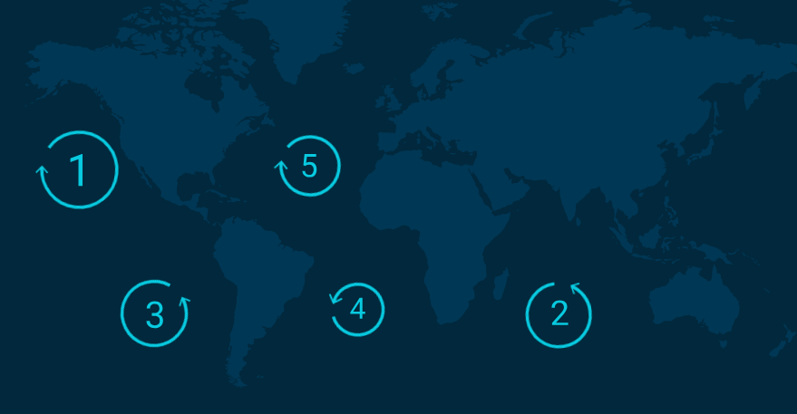
Περισσότερα από πέντε τρισεκατομμύρια πλαστικά
υπάρχουν στους ωκεανούς
Τα πλαστικά συσσωρεύονται σε πέντε περιοχές στον ωκεανό, με την μεγαλύτερη να είναι το Μεγάλο Αρχιπέλαγος Σκουπιδιών του Ειρηνικού, που βρίσκεται μεταξύ της Χαβάης και της Καλιφόρνιας. Για να αντιμετωπίσουν αυτό το πρόβλημα, έπρεπε όχι μόνο να σταματήσουν τη ροή περισσότερων πλαστικών στον ωκεανό, αλλά και να καθαρίσουν αυτά που υπάρχουν ήδη εκεί. Τα πλαστικά που επιπλέουν στις περιοχές αυτές θα συνεχίσουν να κυκλοφορούν μέχρι να διασπαστούν σε μικρότερα κομμάτια, κάνοντας έτσι δυσκολότερη την εξάλειψή τους και πιο πιθανό να καταναλωθούν από θαλάσσια πλάσματα ως τροφή. Αν συνεχίσουν να κυκλοφορούν, το πλαστικό θα επηρεάσει τα οικοσυστήματα, την υγεία και τις οικονομίες μας για μεγάλα χρονικά διαστήματα, ίσως ακόμη και για αιώνες.

Slide 98
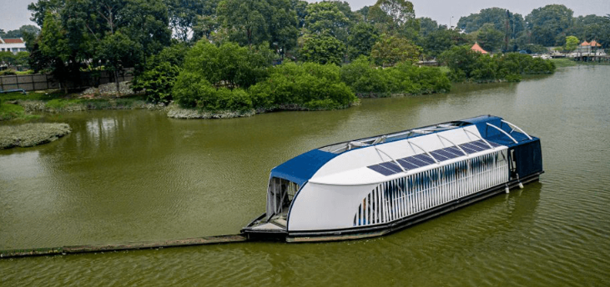
OCEAN CLEANUP PROJECT : Συλλογή δεδομένων από ποτάμια
Για την παρακολούθηση ποταμών, χρησιμοποιούνται κάμερες που καταγράφουν εικόνες συντριμμιών που κινούνται προς τον ωκεανό. Αυτές οι εικόνες στη συνέχεια αναλύονται με τη χρήση τεχνητής νοημοσύνης για να διαφοροποιηθεί το πλαστικό από τα οργανικά συντρίμμια. Το Interceptor, μια ηλιακή, αυτόνομη μονάδα συλλογής, αφαιρεί το πλαστικό πριν φτάσει στον ωκεανό. Πιο συγκεκριμένα οι Interceptors είναι συσκευές που τοποθετούνται σε ποτάμια και άλλα ρεύματα νερού και λειτουργούν ως φίλτρα για τη συλλογή πλαστικών αποβλήτων.

Slide 99
OCEAN CLEANUP PROJECT : Τα 3 βασικά στάδια συλλογής δεδομένων από τους Interceptors
Αυτοματισμένη Επιτήρηση:
Οι Interceptors είναι εξοπλισμένοι με συστήματα παρακολούθησης και αυτοματισμού που επιτρέπουν την αποτελεσματική λειτουργία τους χωρίς συνεχή επιτήρηση.
Κατεύθυνση και Συγκέντρωση:
Οι Interceptors τοποθετούνται σε σημεία των ποταμών όπου η ροή των πλαστικών είναι υψηλή. Χρησιμοποιούν μια σειρά από βαθιές μπαγκαζιέρες για να κατευθύνουν τα πλαστικά απόβλητα προς το εσωτερικό τους.
Συλλογή και Αποθήκευση:
Ένα σύστημα συλλογής απορριμμάτων στο εσωτερικό των Interceptors συγκεντρώνει τα πλαστικά απόβλητα, ενώ ένας ανελκυστήρας τα μεταφέρει σε ένα δοχείο αποθήκευσης.

Slide 100
5.2.1 ΕΙΔΗ
INTERCEPTORS

Slide 101
OCEAN CLEANUP PROJECT : Είδη των Interceptors
INTERCEPTOR ORIGINAL
Ο Interceptor Original, που παρουσιάστηκε τον Οκτώβριο του 2019, αποτελεί την πρώτη τεχνολογία καθαρισμού ποταμών από το Ocean Cleanup Project. Η λειτουργία του Interceptor Original είναι εξαιρετικά προηγμένη και αυτόνομη, λειτουργώντας με 100% ηλιακή ενέργεια για γρηγορότερη εφαρμογή.
Κατά τη λειτουργία του, το Interceptor Original χρησιμοποιεί το σχεδιασμό του catamaran για να κατευθύνει τα πλαστικά απόβλητα προς το άνοιγμα του συστήματος. Η σχεδίαση αυτή βοηθά στη βέλτιστη ροή του νερού μέσα από το σύστημα, παρέχοντας τη δυνατότητα στον ιμάντα μεταφοράς να εξάγει συνεχώς τα πλαστικά απόβλητα από το νερό και να τα μεταφέρει στο διαστημικό σκάφος.
Η ροή των ρευμάτων μεταφέρει τα υλικά προς έναν ιμάντα μεταφοράς, ο οποίος εξάγει συνεχώς τα απόβλητα από το νερό και τα μεταφέρει σε ένα διαστημικό σκάφος. Ένα ρυμουλκό αυτόματα κατανέμει τα απόβλητα σε έξι κάδους. Μέσω δεδομένων αισθητήρων, οι κάδοι γεμίζουν ομοιόμορφα μέχρι να φτάσουν τη μέγιστη χωρητικότητά τους των 50m³.

Slide 102
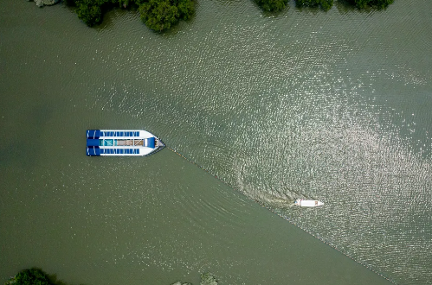
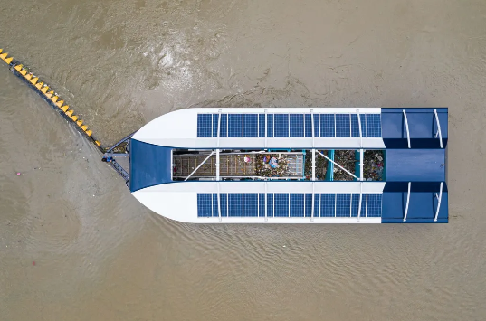
OCEAN CLEANUP PROJECT : Είδη των Interceptors
INTERCEPTOR ORIGINAL
Όταν ο Interceptor Original είναι σχεδόν γεμάτο, αποστέλλει αυτόματα κείμενο στους τοπικούς χειριστές για να έρθουν και συλλέξουν τα απόβλητα. Οι χειριστές αφαιρούν το σκάφος, το φέρνουν στην πλευρά του ποταμού, αδειάζουν τους κάδους και αποστέλλουν τα απόβλητα σε τοπικές εγκαταστάσεις διαχείρισης αποβλήτων, επαναφέροντας στη συνέχεια το σκάφος πίσω στο Interceptor. Μέσω αυτού του εξαιρετικού συστήματος, το Interceptor Original είναι σε θέση να λειτουργεί αποτελεσματικά σε οποιονδήποτε ποταμό, ακόμα και στους πιο ρυπαρούς, παρέχοντας μια πρωτοποριακή λύση στο πρόβλημα της ρύπανσης από πλαστικά απόβλητα.

Slide 103
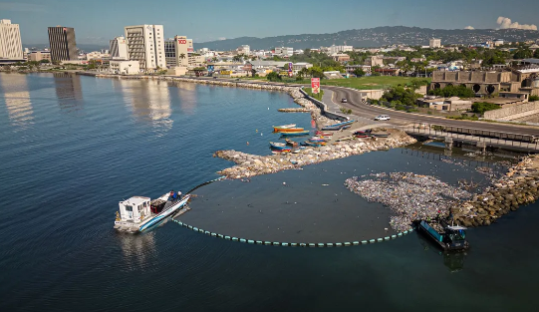
Interceptor “BARRIER”
Ο Interceptor Barrier αποτελεί μια λύση που περιλαμβάνει ένα αυτόνομο αποκλειστικό εμπόδιο που επιπλέει και διασταυρώνει σε σχήμα γράμματος U γύρω από το στόμιο ενός μικρού ποταμού. Αυτό το εμπόδιο εγκαθίσταται με σκοπό να εμποδίζει τα απόβλητα και να τα προσωρινά κρατάει μέχρις ότου αφαιρεθούν από το νερό. Ο σχεδιασμός του βασίζεται στην εμπειρία που αποκτήθηκε από τις υπάρχουσες αναπτύξεις των Interceptor. Πράγματι, αποτελεί μια παραλλαγή του εμποδίου που χρησιμοποιούμε για τη συγκέντρωση των αποβλήτων προς το στόμιο ενός τυπικού Interceptor. Η κύρια διαφορά σε σχέση με το συνηθισμένο εμπόδιο είναι ότι στην περίπτωση αυτή, η πλειονότητα του εμποδίου είναι διαπερατό και, ως εκ τούτου, είναι βελτιστοποιημένο για το αποτελεσματικό προσωρινό κράτημα των αποβλήτων στο νερό. Το εμπόδιο αυτό λειτουργεί ως φράγμα, εντοπίζοντας τα απόβλητα και καθυστερώντας την πορεία τους προς τα ευαίσθητα οικοσυστήματα μέχρις ότου είναι δυνατόν να γίνει η απομάκρυνσή τους.Η χρήση αυτού του τύπου του Interceptor Barrier αποτελεί μια προσαρμοσμένη προσέγγιση που εξυπηρετεί την ανάγκη για εξακρίβωση και επεξεργασία των αποβλήτων σε μικρούς ποταμούς, επιτρέποντας παράλληλα την αποφυγή περαιτέρω ρύπανσης του ωκεανού.

Slide 104
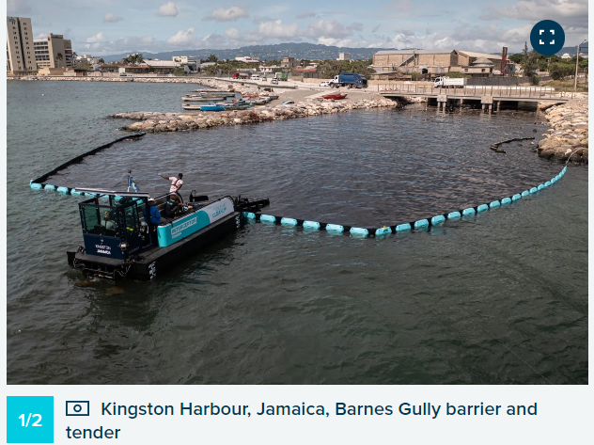
Interceptor “TENDER”
Ο interceptor ”TENDER” αναπτύχθηκε για να συνεργάζεται με τους φράχτες αποκλεισμού μας. Αυτό το μικρό ισχυρό βαρκάκι χρησιμοποιεί έναν μεταφορικό ιμάντα για να συλλέξει τα απόβλητα από ένα φράχτη και να τα μεταφέρει σε έναν κάδο απορριμμάτων στην ακτή. Ο φράχτης αποκλεισμού λειτουργεί ως εργαλείο για την εξάλειψη των απορριμμάτων, αλλά δεν μπορεί να τα εξάγει και να τα εκφορτώνει μόνος του. Εδώ έρχεται για βοήθεια ο interceptor “TENDER”. Αυτή η κινητή μονάδα εξαγωγής και εκφόρτωσης, αναπτυγμένη σε συνεργασία με την εταιρεία “Berky GmbH”, μπορεί να εξυπηρετήσει πολλούς φράχτες. Αναμένεται να δούμε πολλαπλές εγκαταστάσεις φράχτη αποκλεισμού σε κοντινή απόσταση μεταξύ τους, με το κόστος του εξοπλισμού εξαγωγής/εκφόρτωσης να μοιράζεται μεταξύ αυτών των δύο.

Slide 105
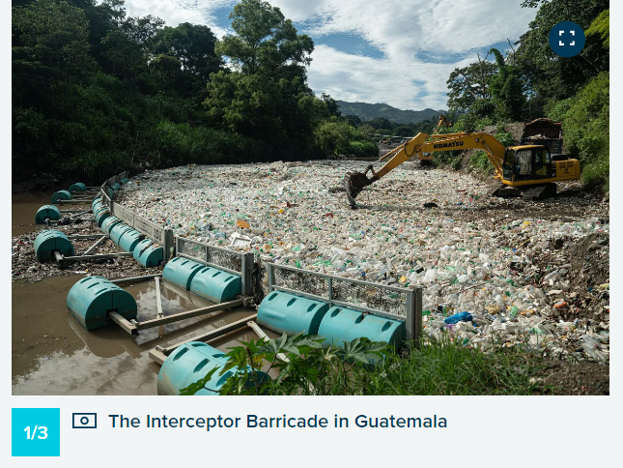
Interceptor “BARRICADE”
O interceptor “BARRICADE” εγκαταστάθηκε για δοκιμή στον ποταμό Ρίο Λας Βάκας στη Γουατεμάλα, προς τα τέλη του Μαΐου του 2023, με στόχο να σταματήσει τα ετήσια κύματα σκουπιδιών που πλημμυρίζουν τον ποταμό κατά τη διάρκεια της βροχερής περιόδου. Για να αντιμετωπίσει αυτές τις υψηλής πίεσης καταστάσεις, αναπτύχθηκε ένα νέο σύστημα αποκλεισμού για αυτήν την περιοχή. Το φράγμα αποτελείται από δύο μέρη: ένα που τοποθετείται ροή προς τα άνω και ένα που τοποθετείται ροή προς τα κάτω του ποταμού. Το άνω μέρος αντιμετωπίζει τη μεγαλύτερη πίεση και αναλαμβάνει να συλλέξει τα περισσότερα από τα απορρίμματα, ενώ το κάτω μέρος συλλέγει οτιδήποτε μπορεί να έχει ξεφύγει ή να χαθεί λόγω της υψηλής πίεσης και της γρήγορης συσσώρευσης απορριμμάτων σε αυτόν τον ποταμό.

Slide 106
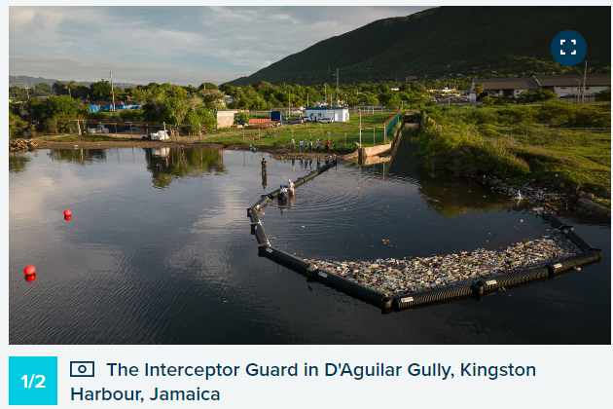
Interceptor “GUARD”
O “GUARD” interceptor εγκαταστάθηκε για πρώτη φορά στη Gully,D'Aguilar στο Λιμάνι του Κίνγκστον, στην Τζαμάικα. Αυτή η τεχνολογία είναι ιδανική για ρηχά νερά, καθώς μπορεί να βρεθεί στην ακτή χωρίς να προκαλέσει κάποια δομική ζημιά.
Επιπλέον, ο“GUARD” interceptor μπορεί να χρησιμοποιηθεί σε συνδυασμό με έναν Φράχτη Εμποδίων, λειτουργώντας ως "φράχτης αδιαφυγήτου". Αυτό συμβαίνει επειδή σε ορισμένα ρέματα παρατηρείται ότι οι άνεμοι και τα κύματα μπορούν να μεταφέρουν τα σκουπίδια πολύ μακριά από την εμβέλεια του Σκάφους Εκτόπισης, κάνοντας την απομάκρυνση και την επεξεργασία πιο δύσκολη. Σε αυτές τις περιπτώσεις, ο “GUARD” interceptor μπορεί να τοποθετηθεί για να αποτρέψει τα σκουπίδια που έχουν συλλεχθεί από το να επιστρέψουν προς τα πάνω στο ρέμα.
Notes:
Για την ακριβή ανίχνευση αντικειμένων, τα drones πρέπει να είναι εξοπλισμένα με κάμερες που έχουν υψηλή ανάλυση και υψηλούς ρυθμούς καρέ. Οι κάμερες υψηλής ανάλυσης επιτρέπουν στο drone να καταγράφει περισσότερες λεπτομέρειες, κάτι που βοηθά το σύστημα να ανιχνεύει αντικείμενα με μεγαλύτερη ακρίβεια. Οι υψηλοί ρυθμοί καρέ επιτρέπουν στο drone να καταγράφει περισσότερες εικόνες ανά δευτερόλεπτο, κάτι που επιτρέπει στο σύστημα να επεξεργάζεται περισσότερες πληροφορίες σε μικρότερο χρονικό διάστημα.
The Low Earth Orbit (LEO) is an orbit that is relatively close to the earth’s surface, generally
from about 150 to 2,000 kilometers. A satellite at 150 km, very close to the earth's surface,
travels at a speed of about 7,800 meters per second and can "see" an area 18 times larger
than that which can be observed by an airplane flying at 30,000 feet. LEO is commonly
used for satellite imaging, as being near the surface allows it to take higher resolution
Images.
30-50 cm Εύρος: Το εύρος καθορίζει ότι η χωρική ανάλυση εμπίπτει στο διάστημα από 30 εκατοστά έως 50 εκατοστά. Αυτό σημαίνει ότι ο δορυφόρος είναι σε θέση να καταγράφει εικόνες όπου κάθε εικονοστοιχείο αντιπροσωπεύει μια περιοχή στο έδαφος με διαστάσεις που κυμαίνονται από 30 cm επί 30 cm έως 50 cm επί 50 cm.

Slide 107
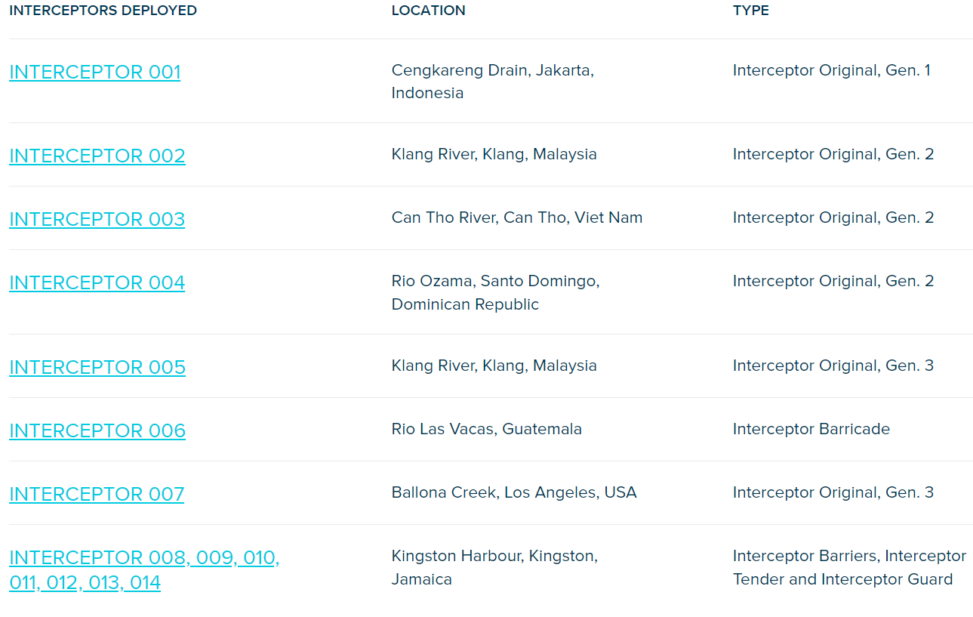
Είδη των Interceptors και που αυτοί είναι τοποθετημένοι

Slide 108
5.3 ΚΑΘΑΡΙΣΜΟΣ
ΤΩΝ ΩΚΕΑΝΩΝ

Slide 109
OCEAN CLEANUP PROJECT : Συλλογή δεδομένων από ωκεανούς
Προκειμένου να εξαλειφθούν τα πλαστικά από τους ωκεανούς αποτελεσματικά, το Ocean CleanUp Project, έφερε στην επιφάνεια μια νέα λύση : Το Σύστημα 03. Αυτό, αντιπροσωπεύει μια εξελιγμένη εκδοχή της τεχνολογίας, επιτρέποντας την απομάκρυνση περισσότερων πλαστικών . Για να αποτελέσει το Σύστημα 03 το επίκεντρο κλιμακούμενης προσπάθειας, σταδιακά αναβαθμίστηκαν κάποια συστατικά του, διατηρώντας παράλληλα τη συνεχή εξόρυξη πλαστικού. Τον Αύγουστο του 2023, το Σύστημα 03 καταπλέει για πρώτη φορά στον Μεγάλο Παράγοντα του Ειρηνικού Ωκεανού. Κεντρικό χαρακτηριστικό του, είναι η δημιουργία τεχνητών ακτογραμμών για τη συγκέντρωση του πλαστικού. Με τη διατήρηση μιας σχετικής διαφοράς ταχύτητας μεταξύ του συστήματος καθαρισμού και του πλαστικού, δημιουργούνται ιδανικές συνθήκες για τη συγκέντρωση του πλαστικού. Το σύστημα περιλαμβάνει μια μακριά, U-σχήματος μπάρα που κατευθύνει το πλαστικό προς μια ζώνη κράτησης στο άκρο της. Με ενεργή κίνηση, διατηρείται μια χαμηλή μπροστινή ταχύτητα, περίπου 1.5 κόμβους, για να διατηρήσουμε τη συνεχή πρόοδο μαζί με το πλαστικό. Οι πρώτες δοκιμές με το Σύστημα 03 πραγματοποιήθηκαν χρησιμοποιώντας πλοία με πλήρωμα. Υπάρχουν δυνατότητες βελτιστοποίησης των επιχειρήσεων του στόλου σε μετέπειτα εκδόσεις, με τη δυνατότητα μετάβασης σε μη επανδρωμένες ή μερικώς επανδρωμένες λειτουργίες σε μετέπειτα στάδιο.

Slide 110
OCEAN CLEANUP PROJECT : Το Σύστημα 03
Συλλογή
Κρατώντας μια σχετική διαφορά ταχύτητας έναντι του πλαστικού, το πλαστικό μπορεί να πιαστεί στη ζώνη συγκράτησης του συστήματος καθαρισμού. Το άνοιγμα των φτερών, η ταχύτητα και η κατεύθυνση διορθώνονται και διατηρούνται από τα σκάφη.
Στόχος
Τα ρεύματα που κυκλοφορούν στην περιοχή του πλαστικού σκουπιδιού μετακινούν τα πλαστικά απορρίμματα δημιουργώντας συνεχώς μεταβαλλόμενα σημεία υψηλότερης συγκέντρωσης. Με τη χρήση υπολογιστικής μοντελοποίησης, προβλέπεται η θέση αυτών των σημείων και τοποθετούνται τα συστήματα καθαρισμού σε αυτές τις περιοχές.

Slide 111
OCEAN CLEANUP PROJECT : Το Σύστημα 03
Ανακύκλωση
Αφού τα δοχεία γεμίσουν με πλαστικό στο σκάφος, μεταφέρονται πίσω στην ακτή για ανακύκλωση. Για κάθε παρτίδα του συστήματος, σχεδιάζεται η παραγωγή ανθεκτικών και πολύτιμων προϊόντων. Οι υποστηρικτές που αποκτούν τα προϊόντα θα συμβάλλουν στη χρηματοδότηση της συνεχούς προσπάθειας καθαρισμού των ωκεανών.
Εξαγωγή
Αφού το σύστημα γεμίσει, το πίσω μέρος της ζώνης συγκράτησης μεταφέρεται στο σκάφος, υποστηρίζεται, αποσπάται από το σύστημα και αδειάζεται πάνω του. Έπειτα, η ζώνη συγκράτησης τοποθετείται ξανά στη θέση της, καθώς η διαδικασία του καθαρισμού συνεχίζεται

Slide 112
5.4 ΜΗΧΑΝΙΚΗ ΜΑΘΗΣΗ/ΤΕΧΝΗΤΗ
ΝΟΗΜΟΣΥΝΗ

Slide 113
OCEAN CLEANUP PROJECT : Τεχνητή νοημοσύνη και μοντέλα Μηχανικής Μάθησης
Τα μοντέλα μηχανικής μάθησης χρησιμοποιούνται από τα AUV για την αυτόνομη επεξεργασία των δεδομένων που συλλέγονται κατά την πρόσπλου τους σε συγκεκριμένες περιοχές του βαθέος ωκεανού. Κατά τη διάρκεια της αποστολής, τα AUV εκτελούν σε πραγματικό χρόνο τις λειτουργίες αναγνώρισης και ταξινόμησης πλαστικών και άλλων ρυπαντικών.
Η μηχανική μάθηση χρησιμοποιείται εκτενώς για τον εντοπισμό σκουπιδιών και την εκπαίδευση του μοντέλου σε αυτό το πεδίο. Τα αυτόνομα υποβρύχια οχήματα (AUV) και τα μη επανδρωμένα οχήματα επιφανείας (USV) είναι εξοπλισμένα με τεχνολογία τεχνητής νοημοσύνης για να εκτελούν προηγμένες αποστολές χωρίς ανθρώπινη παρέμβαση.

Slide 114
OCEAN CLEANUP PROJECT : Τεχνητή νοημοσύνη και μοντέλα Μηχανικής Μάθησης
Κατά τη διάρκεια της λειτουργίας, τα AUV συλλέγουν εικόνες και χρησιμοποιούν τα εκπαιδευμένα μοντέλα για να αναγνωρίσουν αυτόματα την παρουσία πλαστικών. Αντί να αποστέλλουν όλα τα δεδομένα πίσω στο κέντρο ελέγχου, τα AUV μπορούν να λάβουν αποφάσεις στον τόπο, προσδιορίζοντας ποιες περιοχές πρέπει να εξεταστούν περαιτέρω ή ποιες πρέπει να αποφευχθούν.
Οι αλγόριθμοι μηχανικής μάθησης είναι προεκπαιδευμένοι χρησιμοποιώντας μεγάλα σύνολα δεδομένων που περιλαμβάνουν εικόνες από διάφορες συνθήκες και τύπους ρυπαντικών. Αυτή η προεκπαίδευση επιτρέπει στα μοντέλα να αναγνωρίζουν συγκεκριμένα χαρακτηριστικά και πρότυπα που σχετίζονται με τα πλαστικά σε διάφορες συνθήκες φωτισμού, βάθους και περιβαλλοντικών παραμέτρων.

Slide 115
OCEAN CLEANUP PROJECT : Τεχνητή νοημοσύνη και μοντέλα Μηχανικής Μάθησης
Κατά τη διάρκεια της λειτουργίας, τα USV συλλέγουν δεδομένα από την επιφάνεια του ωκεανού και εφαρμόζουν τα εκπαιδευμένα μοντέλα για να αναγνωρίσουν αυτόματα τα στοιχεία ρύπανσης. Αν τα ανιχνευθέντα στοιχεία πληρούν τα προκαθορισμένα κριτήρια, τα USV μπορούν να αποφασίσουν να προβούν σε ενέργειες όπως η συγκέντρωση των ρυπαντικών ή η αναφορά τους για περαιτέρω δράση
Η μηχανική μάθηση επιτρέπει στα Unmanned Surface Vehicles (USV) να αναγνωρίζουν αυτόματα στοιχεία ρύπανσης με βάση προκαθορισμένα κριτήρια, προσφέροντας τους τη δυνατότητα να λαμβάνουν αντίστοιχες ενέργειες. Κατά τη διάρκεια της εκπαίδευσης, τα USV εκπαιδεύονται να αναγνωρίζουν χαρακτηριστικά στις εικόνες που συλλέγουν από την επιφάνεια των ωκεανών, όπως το χρώμα, το σχήμα, ή άλλες ιδιότητες που σχετίζονται με τη ρύπανση.

Slide 116
OCEAN CLEANUP PROJECT : Συλλογή δεδομένων και εκπαίδευση του μοντέλου
Συλλογή Δεδομένων:
Αρχικά, συλλέχθηκαν περίπου 4.000 ετικεταρισμένα παραδείγματα αντικειμένων από προηγούμενες αποστολές. Αυτά τα δεδομένα είναι ετικεταρισμένα με πλαίσια που περιβάλλουν τα αντικείμενα που πρέπει να ανιχνευθούν.
Αύξηση Δεδομένων:
Η διαδικασία αύξησης δεδομένων περιλαμβάνει τον τροποποιημένο παραλληλισμό των εικόνων εκπαίδευσης. Δημιουργούνται νέες εικόνες μεταβάλλοντας κάποιες παραμέτρους, όπως περιστροφή, αναστροφή, κλπ., άρα ως αποτέλεσμα παράγονται περισσότερα δεδομένα για την εκπαίδευση.

Slide 117
OCEAN CLEANUP PROJECT : Συλλογή δεδομένων και εκπαίδευση του μοντέλου
Εκπαίδευση Νευρωνικού
Δικτύου:
Χρησιμοποιείτε το τεχνητό νευρωνικό δίκτυο για να εκπαιδευτεί το μοντέλο. Κατά τη διάρκεια της εκπαίδευσης, το μοντέλο αναλύει τα χαρακτηριστικά των εικόνων και προσαρμόζει τα βάρη του, ώστε να μπορεί να αναγνωρίζει αντικείμενα.
Επέκταση του Μοντέλου:
Χρησιμοποιείται το εκπαιδευμένο μοντέλο για να ανιχνευθούν αντικείμενα σε νέες εικόνες. Κατά την ανάλυση, το μοντέλο λαμβάνει υπόψη τα γεωγραφικά δεδομένα της κάθε εικόνας.
Χρήση Νέων Δεδομένων:
Κατά τη διάρκεια μιας πρόσφατης αποστολής, συγκεντρώσατε ένα νέο σύνολο δεδομένων από κάμερες GoPro σε ένα πλοίο. Αυτό το σύνολο δεδομένων περιλαμβάνει πάνω από 100.000 φωτογραφίες με αντικείμενα που πρέπει να ανιχνευθούν.

Slide 118
OCEAN CLEANUP PROJECT : Συλλογή δεδομένων και εκπαίδευση του μοντέλου
Εκπαίδευση Νευρωνικού
Δικτύου:
Χρησιμοποιείτε το τεχνητό νευρωνικό δίκτυο για να εκπαιδευτεί το μοντέλο. Κατά τη διάρκεια της εκπαίδευσης, το μοντέλο αναλύει τα χαρακτηριστικά των εικόνων και προσαρμόζει τα βάρη του, ώστε να μπορεί να αναγνωρίζει αντικείμενα.
Επέκταση του Μοντέλου:
Χρησιμοποιείται το εκπαιδευμένο μοντέλο για να ανιχνευθούν αντικείμενα σε νέες εικόνες. Κατά την ανάλυση, το μοντέλο λαμβάνει υπόψη τα γεωγραφικά δεδομένα της κάθε εικόνας.
Χρήση Νέων Δεδομένων:
Κατά τη διάρκεια μιας πρόσφατης αποστολής, συγκεντρώσατε ένα νέο σύνολο δεδομένων από κάμερες GoPro σε ένα πλοίο. Αυτό το σύνολο δεδομένων περιλαμβάνει πάνω από 100.000 φωτογραφίες με αντικείμενα που πρέπει να ανιχνευθούν.

Slide 119
5.5 ΣΗΜΕΡΙΝΗ ΚΑΤΑΣΤΑΣΗ
ΔΙΑΚΡΙΣΕΙΣ
ΣΥΝΕΡΓΑΤΕΣ

Slide 120
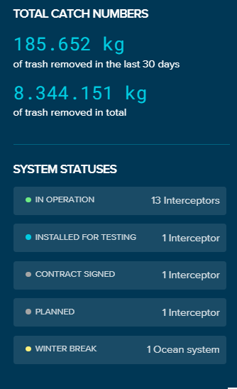
Την καθημερινή πρόοδο του Ocean CleanUp Project μπορεί να την παρακολουθήσει ο καθένας καθώς πέρα από τα updates στην σελίδα τους όπου αναρτώνται σχετικά άρθρα, υπάρχει ένα dashboard που απεικονίζει έναν παγκόσμιο χάρτη και σε πραγματικό χρόνο μπορείς να ελέγξεις και να δεις που πραγματοποιούνται οι επιχειρήσεις καθαρισμού και τι έχουν καταφέρει μέχρι στιγμής. Γεγονός που αυξάνει την αξιοπιστία του προγράμματος και δικαιολογεί την τεράστια ανταπόκριση που έχει βρει τόσο σε συνεργάτες και βραβεία αλλά και τον αριθμό των εθελοντών που συμμετέχουν.

Slide 121
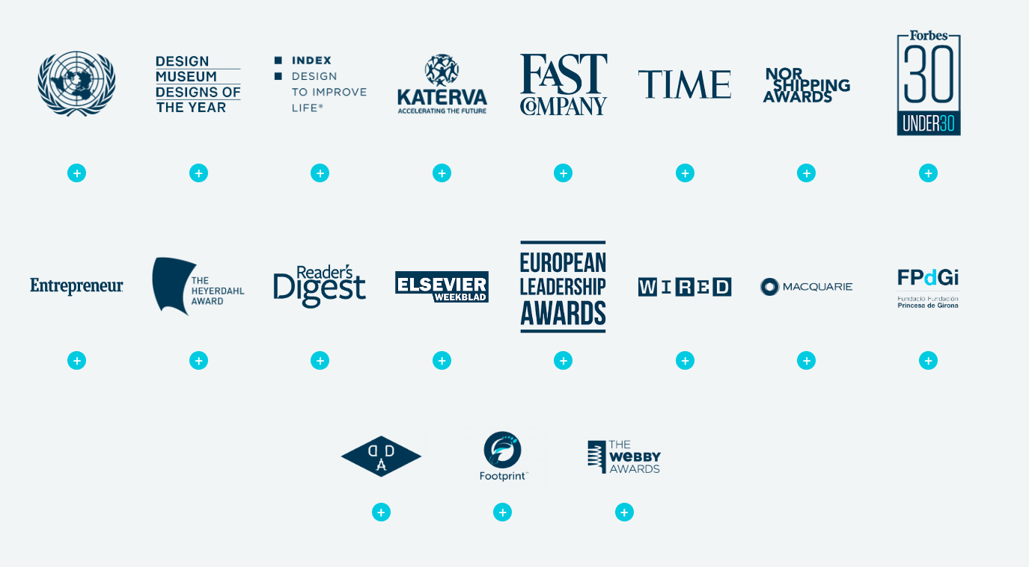
Βραβεία και διακρίσεις του
OCEAN CLEANUP PROJECT 2015-2021

Slide 122
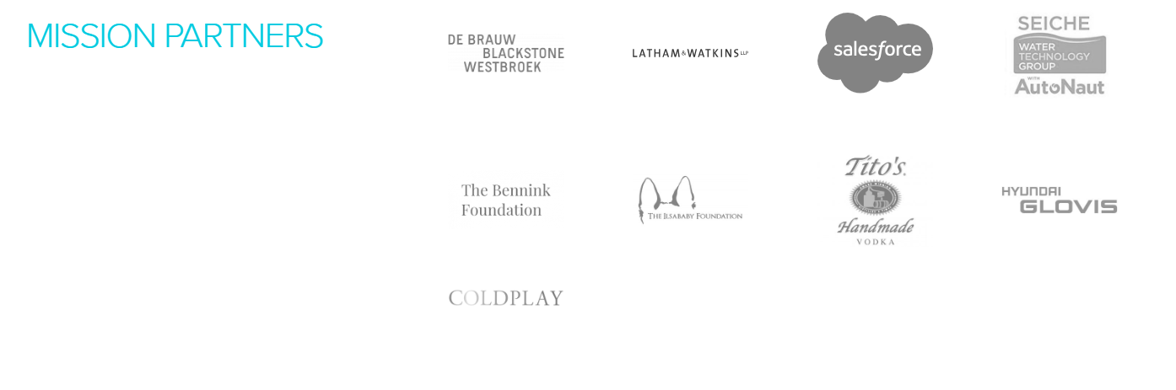
ΕΤΑΙΡΙΕΣ ΠΟΥ ΣΤΗΡΙΖΟΥΝ
ΤΟ OCEAN CLEANUP PROJECT

Slide 123

ΑΚΑΔΗΜΑΙΚΟΙ ΣΥΝΕΡΓΑΤΕΣ ΠΟΥ ΣΤΗΡΙΖΟΥΝ
ΤΟ OCEAN CLEANUP PROJECT

Slide 124
6. ΒΙΒΛΙΟΓΡΑΦΙΑ

Slide 125
ΒΙΒΛΙΟΓΡΑΦΙΑ
Academy, B. B. D. (2023a, March 3). Νευρωνικά δίκτυα (Neural networks): ορισμός & εφαρμογές. Big Blue Data Academy. https://bigblue.academy/gr/neuronika-diktua
Academy, B. B. D. (2023b, April 7). Τι είναι το Machine Learning; Οδηγός για Αρχάριους 2023. Big Blue Data Academy. https://bigblue.academy/gr/ti-einai-to-machine-learning
De Vries, R. (2023, July 7). Using AI to monitor plastic density in the ocean. The Ocean Cleanup. https://theoceancleanup.com/updates/using-artificial-intelligence-to-monitor-plastic-density-in-the-ocean/
Frąckiewicz, M. (2023, February 22). How does a drone’s advanced object detection and recognition system work? TS2 SPACE. https://ts2.space/en/how-does-a-drones-advanced-object-detection-and-recognition-system-work/#gsc.tab=0
Ganesh, R. (2023, April 29). Cost to Productionize an ML Model: Object Detection System Use case(using Yolov5). https://www.linkedin.com/pulse/cost-productionize-ml-model-object-detection-system-use-rohan-ganesh/
How the Ocean Cleanup is using AI to clean the world’s oceans - Intuji. (2023, October 12). Intuji. https://intuji.com/the-ocean-cleanup-using-ai-to-clean-up-oceans/

Slide 126
ΒΙΒΛΙΟΓΡΑΦΙΑ
Introduction to YOLO Algorithm for object Detection. (n.d.). Engineering Education (EngEd) Program | Section. https://www.section.io/engineering-education/introduction-to-yolo-algorithm-for-object-detection
K, B. (2023, July 4). Introduction to deep neural networks. https://www.datacamp.com/tutorial/introduction-to-deep-neural-networks
Kundu, R. (2023, April 20). YOLO: Algorithm for Object Detection Explained [+Examples]. V7. https://www.v7labs.com/blog/yolo-object-detection
Laskowski, N., & Tucci, L. (2023, November 13). artificial intelligence (AI). Enterprise AI. https://www.techtarget.com/searchenterpriseai/definition/AI-Artificial-Intelligence
Liu, B., Gao, F., & Li, Y. (2023). Cost-Sensitive YOLOV5 for detecting surface defects of industrial products. Sensors, 23(5), 2610. https://doi.org/10.3390/s23052610
Marine plastic pollution. (n.d.). IUCN. https://www.iucn.org/resources/issues-brief/marine-plastic-pollution
Marine pollution. (n.d.). https://education.nationalgeographic.org/resource/marine-pollution/
NetApp. (2019). What is machine learning - ML - and why is it important? | NetApp. https://www.netapp.com/artificial-intelligence/what-is-machine-learning/
Sellers, J. (2022, June 22). Using AI to identify plastic pollution and expedite ocean cleanup — Xyonix, AI Consulting & Custom Solutions. Xyonix, AI Consulting & Custom Solutions. https://www.xyonix.com/blog/using-ai-to-identify-plastic-pollution-and-expedite-ocean-cleanup
Solawetz, J. (2023, December 12). What is YOLOv5? A Guide for Beginners. Roboflow Blog. https://blog.roboflow.com/yolov5-improvements-and-evaluation/
Srivani, K. D. (2023, October 30). YOLO algorithm for custom object detection. Analytics Vidhya. https://www.analyticsvidhya.com/blog/2022/06/yolo-algorithm-for-custom-object-detection/

Slide 127
ΒΙΒΛΙΟΓΡΑΦΙΑ
Wastes | US EPA. (2023, July 14). US EPA. https://www.epa.gov/report-environment/wastes
By: DTM Skips. (n.d.). 5 types of waste; Do you know them? – DTM Mix blog.
https://dtmmix.co.uk/blog/types-of-waste/
The difference between artificial intelligence and machine learning. (n.d.). [Video]. https://www.sas.com/el_gr/insights/analytics/machine-learning.html
(PDF) Real-Time Steel Surface Defect Detection with Improved Multi-Scale
YOLO-v5. (2020, October 1). ResearchGate.
https://www.researchgate.net/publication/370383639_Real-Time_Steel_Surface_Def ect_Detection_with_Improved_Multi-Scale_YOLO-v5
Świeżewski, J., PhD. (2022, July 6). YOLO Algorithm and YOLO object detection.
Copyrights © appsilon.com. All Rights Reserved.
https://appsilon.com/object-detection-yolo-algorithm/
Demarcq, G. (2023, November 23). What is YOLO? An In-Depth Introduction to
Object Detection in Computer Vision. Ikomia.
https://www.ikomia.ai/blog/what-is-yolo-introduction-object-detection-computer-vision
Accuracy vs. precision vs. recall in machine learning: what’s the difference? (n.d.). https://www.evidentlyai.com/classification-metrics/accuracy-precision-recall

Slide 128
ΒΙΒΛΙΟΓΡΑΦΙΑ
Mean Average Precision (MAP): A complete guide. (2023, January 24). Kili
Technology.
https://kili-technology.com/data-labeling/machine-learning/mean-average-precision-
Map-a-complete-guide
Padilla, R., Passos, W. L., Dias, T. L. B., Netto, S. L., & Da Silva, E. A. B. (2021). A comparative analysis of object detection metrics with a companion open-source toolkit. Electronics (Switzerland), 10(3), 1–28. https://doi.org/10.3390/electronics10030279
Understanding and Applying F1 Score: A Deep Dive with Hands-On Coding. (2023, June 12). Arize AI. https://arize.com/blog-course/f1-score/

Slide 129
ΣΑΣ ΕΥΧΑΡΙΣΤΟΥΜΕ!

Slide 130
Please keep this slide for attribution

